Slide 1
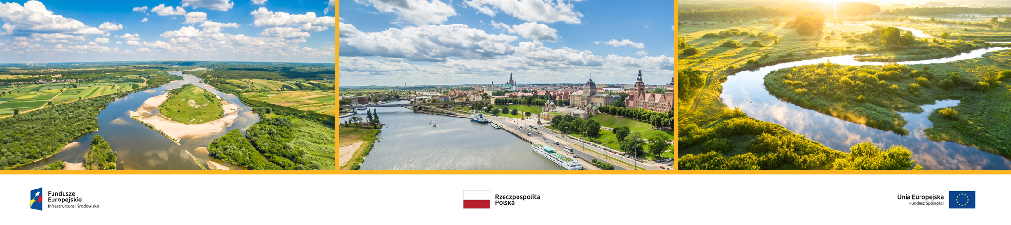
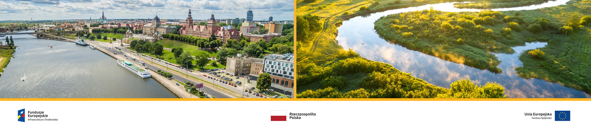
Konsultacje społeczne drugiej aktualizacji
Planów gospodarowania wodami – IIaPGW
Zestawy działań zaplanowane do realizacji na obszarze dorzecza Odry - region wodny Środkowej Odry, obszarze dorzecza Łaby

Slide 2




Zestawy działań zaplanowane do realizacji na obszarze dorzecza Odry
- region wodny Środkowej Odry, obszarze dorzecza Łaby
Sylwia Horska-Schwarz – CDM Smith Sp. z o.o.
Krzysztof Jóźwiak – CDM Smith Sp. z o.o., PIG-PIB

Slide 3
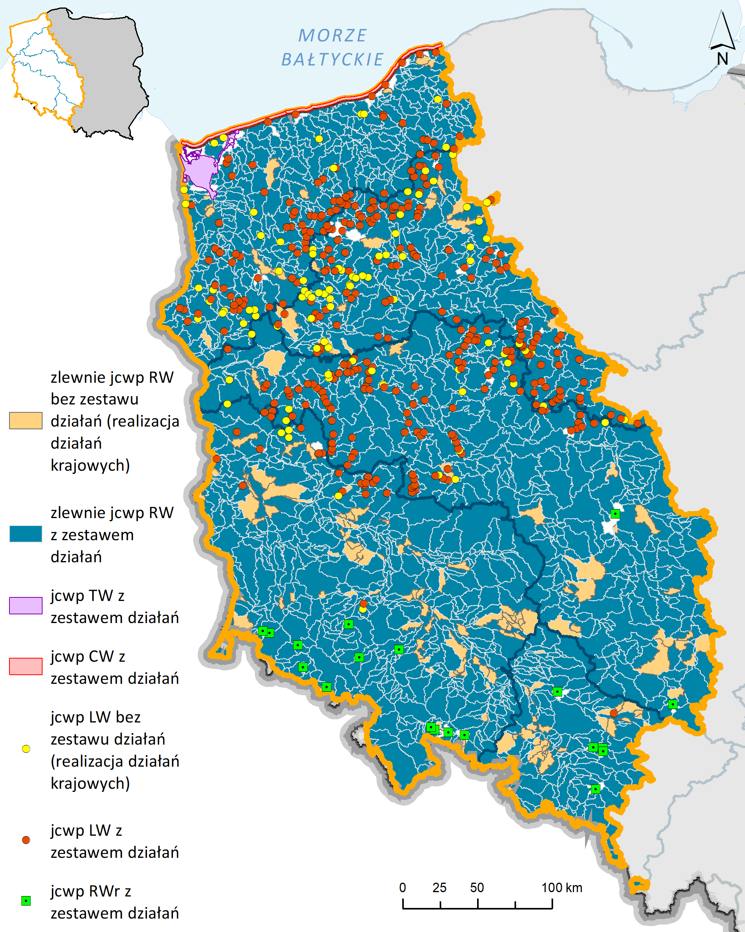
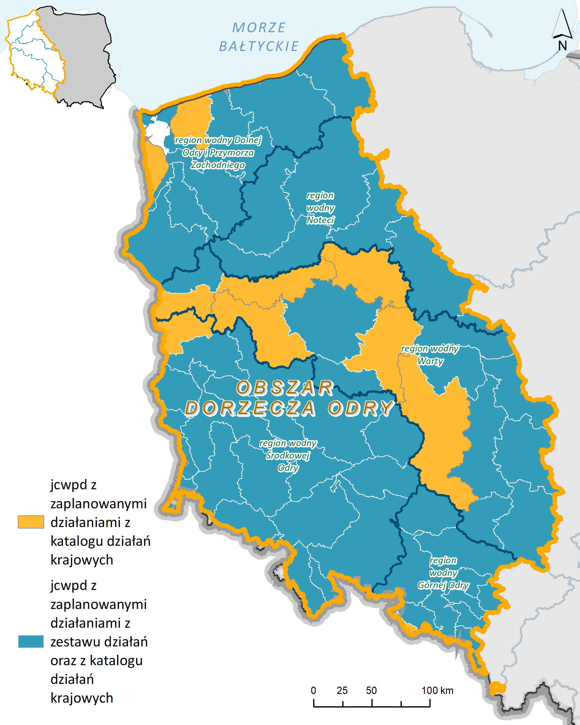
Zestawy działań jcw – obszar dorzecza Odry
W obszarze dorzecza Odry zestawy działań opracowano łącznie dla 85 % wszystkich jcw w obszarze dorzecza, w tym dla:
354 jcw w regionie wodnym Dolnej Odry i Przymorza Zachodniego (zestaw działań opracowany dla 90% wszystkich jcw regionu),
131 jcw w regionie wodnym Górnej Odry (zestaw działań opracowany dla 81% wszystkich jcw regionu),
251 jcw w regionie wodnym Noteci (zestaw działań opracowany dla 82% wszystkich jcw regionu),
418 jcw w regionie wodnym Środkowej Odry (zestaw działań opracowany dla 83% wszystkich jcw regionu),
376 jcw w regionie wodnym Warty (zestaw działań opracowany dla 90 % wszystkich jcw regionu).
Mapa ogólna – jcwp z zestawami działań - obszar dorzecza Odry
Mapa ogólna - jcwpd z zestawami działań - obszar dorzecza Odry

Slide 4
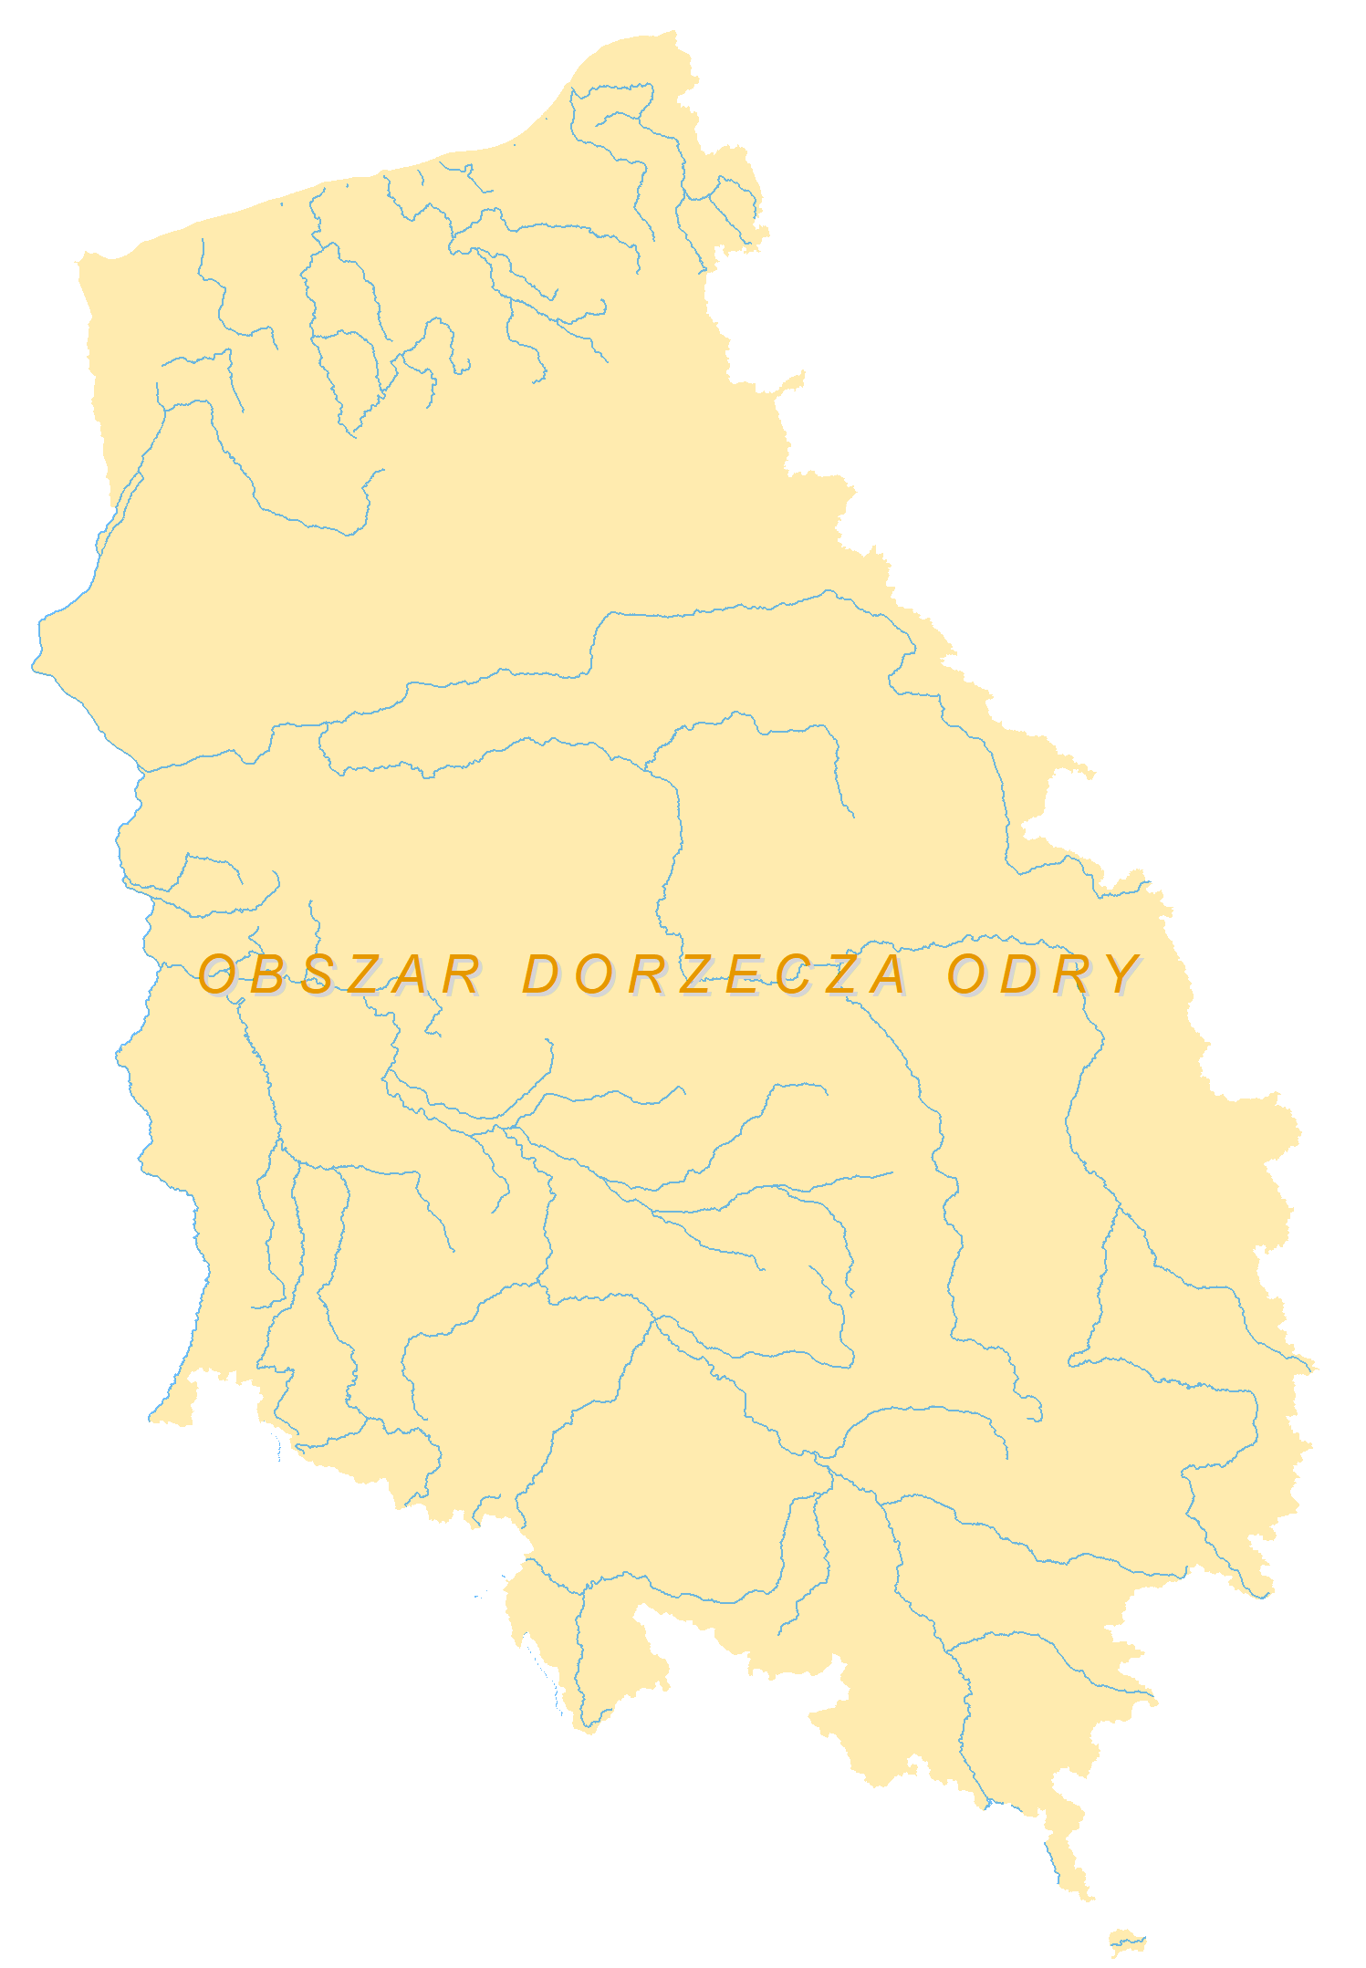
Zestawy działań jcw – obszar dorzecza Odry
W obszarze dorzecza Odry opracowano łącznie 10 826 działań, których szacunkowy koszt określony został na ponad 9 mld zł.
Największy udział w kosztach zestawu działań mają działania podstawowe - 83%, pozostałe 17% stanowią działania uzupełniające. Największy udział w kosztach mają działania z zakresu gospodarki komunalnej i odpadami - 84%.
jcwp rzeczne: 8020 działań. Najliczniejszą grupę stanowią działania związane z poprawą warunków dla obszarów chronionych 3 877 działań; działania związane z gospodarką ściekową - 1 041 działań, przebudowa budowli piętrzących w zakresie zapewniającym ciągłość biologiczną i osiągnięcie celów środowiskowych - 636 działań.
jcwp zbiornikowe: 57 działań. Najliczniejszą grupę działań stanowią działania związane z poprawą warunków dla obszarów chronionych 16 działań; weryfikacja programu ochrony środowiska – 13 działań.
jcwp jeziorne: 2398 działań. 68% działania podstawowe, 32% uzupełniające. Najliczniejszą grupę działań stanowią działania związane z poprawą warunków dla obszarów chronionych – 964 działania; weryfikacja programu ochrony środowiska oraz działania kontrolne i monitoringowe – 235 działań.
jcwp przejściowe i przybrzeżne: 70 działań. Najliczniejszą grupę działań stanowią działania związane z poprawą warunków dla obszarów chronionych 37 działań.
jcwpd: 274 działania. Najliczniejszą grupę działań stanowią działania z kategorii inne oraz gospodarka komunalna.
jcwp rzeczne (RW)
8 020 działań (74% wszystkich działań)
jcwp zbiornikowe (RWr)
57 działań
jcwp jeziorne (LW)
2 398 działań (22% wszystkich działań)
jcwp przybrzeżne i przejściowe (TW i CW)
70 działań
jcwpd 274 działania
Liczba działań - obszar dorzecza Odry

Slide 5
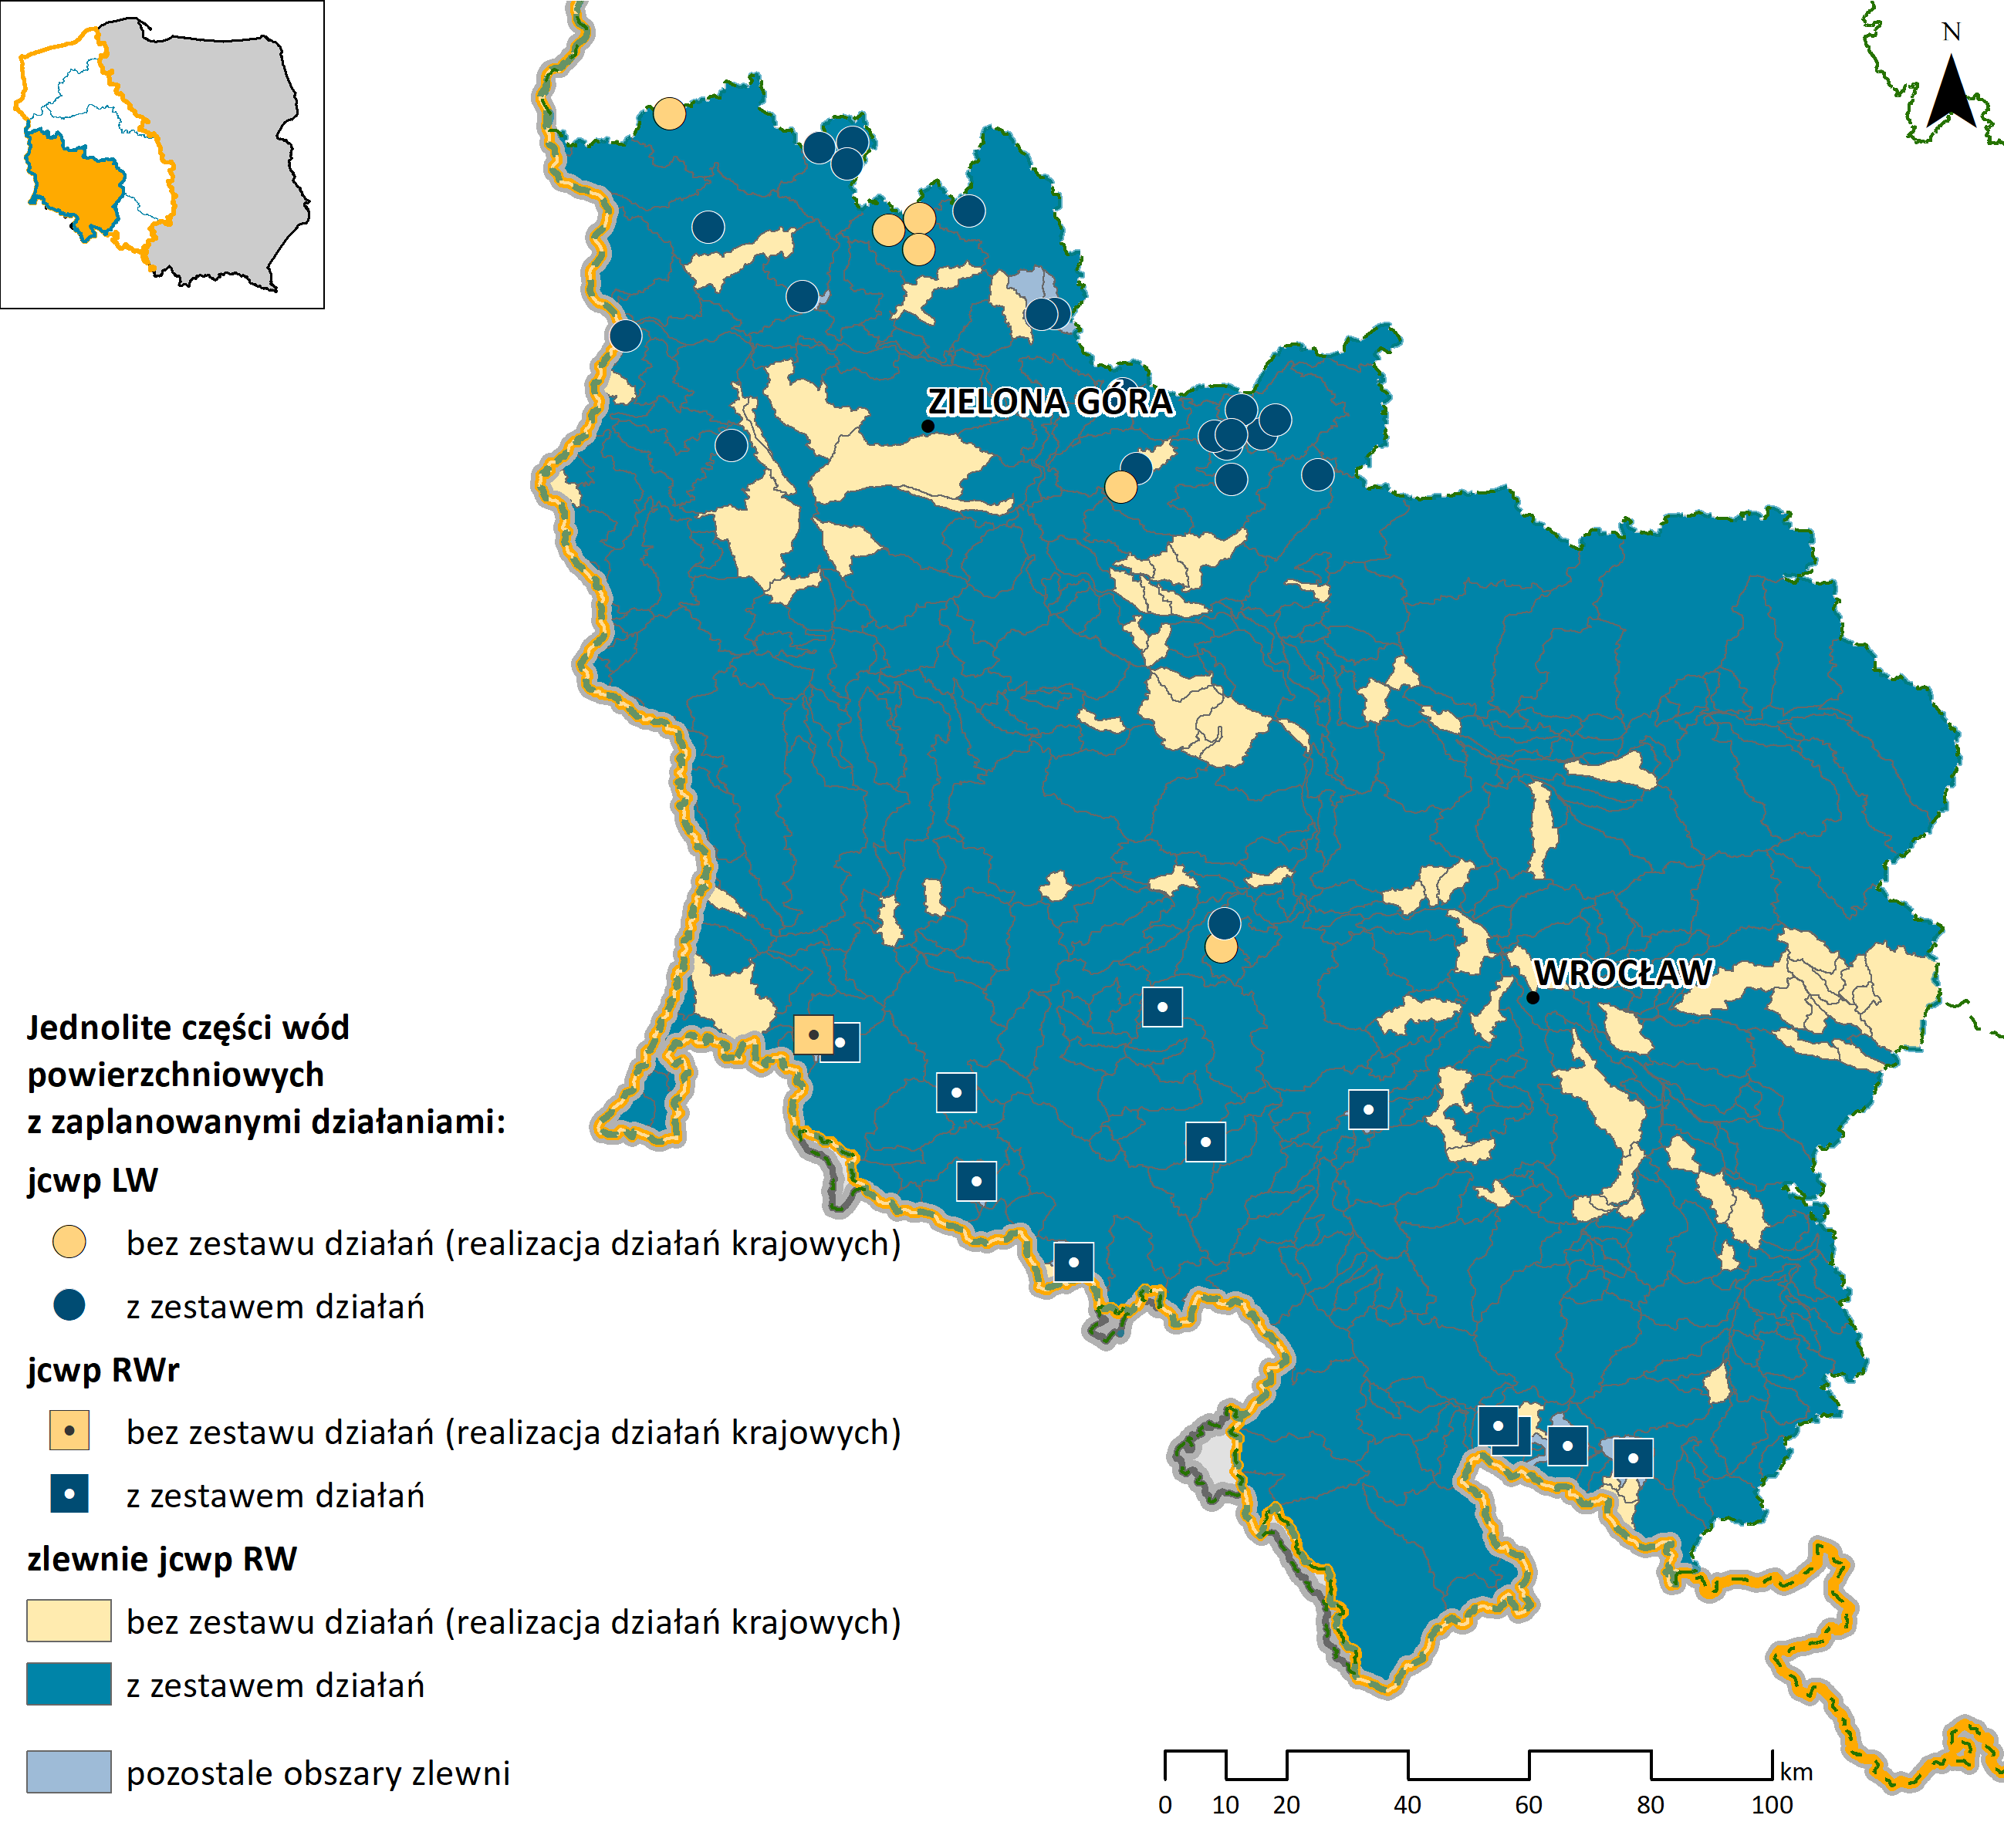
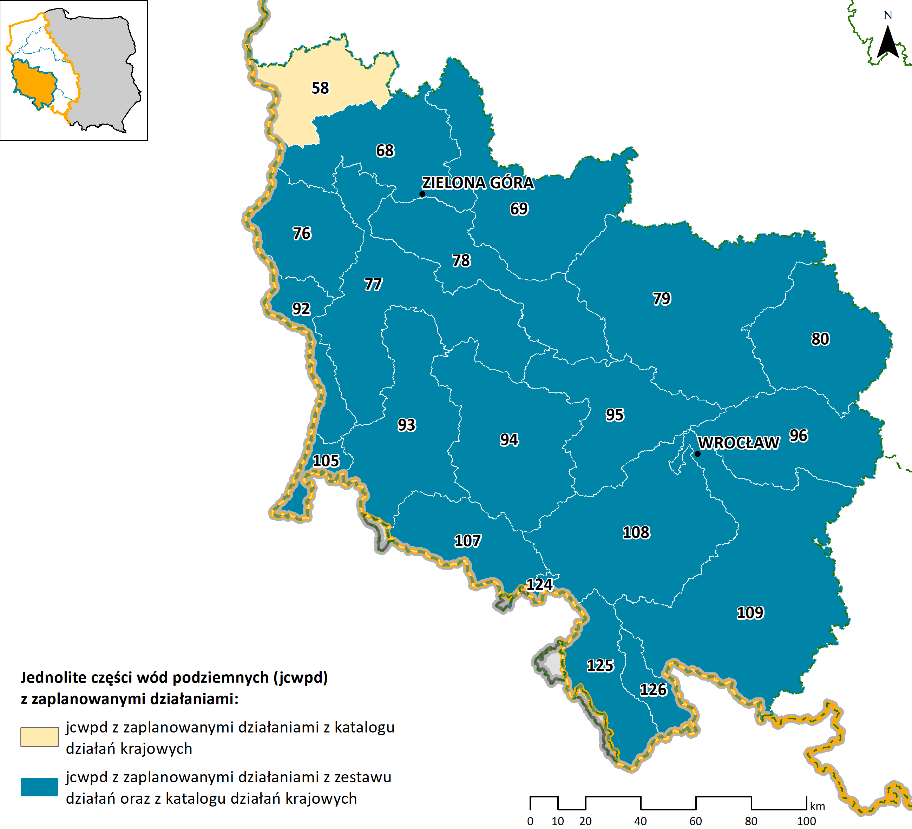
Zestawy działań jcw – region wodny Środkowej Odry
W regionie wodnym Środkowej Odry opracowano zestawy działań dla 418 jcw (83% wszystkich jcw): łącznie 2661 działań: 1886 działania podstawowe, 775 działania uzupełniające).
Dla 367 jcwp RW opracowano 2418 działań naprawczych (74% - działania podstawowe, 26% - uzupełniające).
Dla 11 jcwp RWr opracowano
42 działania naprawcze
(43% –działania podstawowe,
57% – uzupełniające)
Dla 21 jcwp LW opracowano
106 działań naprawczych
(56% – działania podstawowe,
44% – uzupełniające)
Dla 19 jcwpd opracowano 95 działań naprawczych (12% – działania podstawowe, 88 % – uzupełniające)
Mapa ogólna – jcwp z zestawami działań – region wodny Środkowej Odry
Mapa ogólna – jcwpd z zestawami działań – region wodny Środkowej Odry
Notes:
5

Slide 6
Zestawy działań jcwp – region wodny Środkowej Odry
Harmonogram wdrożenia działań (łącznie wszystkie kategorie wód jcwp)
Koszt realizacji działań jcwp – łącznie 2 642 467,47 tys. zł
Źródło środków
Środki własne
Budżet państwa
Środki NFOŚiGW/WFOŚiGW
Środki UE
Notes:
6

Slide 7
Zestawy działań jcwp – region wodny Środkowej Odry
Jednostki odpowiedzialne za realizację (łącznie wszystkie kategorie wód jcwp – region wodny)
Notes:
7

Slide 8
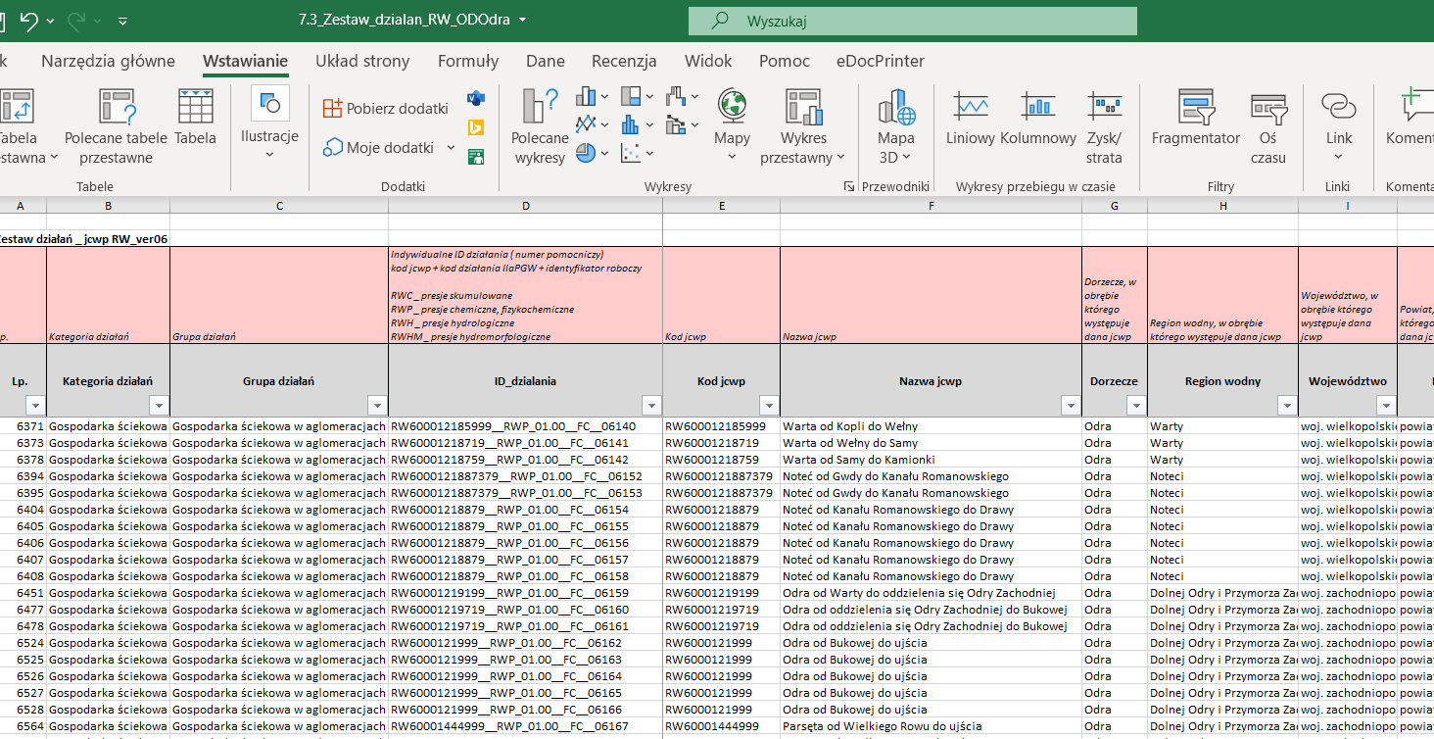
Zestawy działań jcwp rzeczne – region wodny Środkowej Odry
Załącznik 7.3 Zestaw_działań_RW_ODOdra
Notes:
8

Slide 9
Zestawy działań jcwp rzeczne – udział poszczególnych typów działań - region wodny Środkowej Odry
W regionie wodnym Środkowej Odry dla 367 jcwp RW opracowano 2418 działań naprawczych, z czego 1111 to działania nietechniczne,
517 techniczne, 790 nietechniczno/techniczne. Działania naprawcze nakierowane na redukcję presji znaczących, w tym presji skumulowanych (RWC) stanowią łącznie 40 % wszystkich działań. Działania nakierowane na presje fizykochemiczne i chemiczne (RWP) stanowią 33 % wszystkich działań. Działania nakierowane na presje hydromorfologiczne stanowią 24 %, zaś 3 % stanowią działania nakierowane na redukcje presji hydrologicznej.
Udział typów działań nakierowanych na redukcję presji znaczących – jcwp rzeczne RW
Notes:
9

Slide 10
Zestawy działań jcwp RW – region wodny Środkowej Odry – przykład jcwp Bóbr od zb. Pilchowice
do Żeliszowskiego Potoku
Bóbr od zb. Pilchowice do Żeliszowskiego Potoku
KOD | RW600003163759 | status | naturalne | BIO_HM, BIO_FIZ, FIZ, CHEM, CHEM_B, CHEM_SZ, OCH
NAZWA | Bóbr od zb. Pilchowice do Żeliszowskiego Potoku | Ocena stanu 2019 | zagrożona
Działania uzupełniające: 5 nietechnicznych, 1 techniczne
RWHM
1. Opracowanie wariantowej analizy sposobu udrożnienia budowli piętrzących na cieku wraz ze wskazaniem wariantu do realizacji oraz opracowaniem dokumentacji projektowej. 2. Realizacja wybranego wariantu udrożnienia cieku - działanie inwestycyjne 3. Ocena wpływu budowli poprzecznych na ciągłość biologiczną i cele środowiskowe jcwp 4. Kontrola funkcjonowania urządzeń do migracji ryb. 5. Monitoring skuteczności istniejących urządzeń do migracji ryb. 6. Realizacja działań naprawczych dla obszarów chronionych w zakresie realizacji wymogów dla rzek włosienicznikowych
Opracowanie wariantowej analizy sposobu udrożnienia budowli piętrzących na cieku Bóbr wraz ze wskazaniem wariantu do realizacji oraz opracowaniem dokumentacji projektowej Realizacja wybranego wariantu udrożnienia cieku Bóbr - działanie inwestycyjne Działania kontrolno-administracyjne wskazane dla drożności biologicznej. Działanie polega na ocenie wpływu budowli na ciągłość biologiczną i spełnienie celów środowiskowych, w szczególności, czy obiekt jest wyposażony w urządzenia do migracji ryb lub parametry obiektu (np. wysokość piętrzenia) umożliwiają migrację ryb. Wykaz budowli objętych działaniem zamieszczono w Zał. 1 Wykaz działań dla budowli. Działania kontrolno-administracyjne wskazane dla drożności biologicznej. Celem działania jest kontrola, czy dane urządzenie/budowla (np. przepławka, kanał obiegowy, bystrze) jest prawidłowo eksploatowane i umożliwia migrację ryb (np. czy wlot przepławki od górnej i dolnej wody nie jest zamknięty, czy jest odpowiedni przepływ przez przepławkę, czy nie jest zablokowana śmieciami, czy użytkownik prowadzi obserwacje migracji ryb). Wykaz budowli objętych działaniem zamieszczono w Zał. 1 Wykaz działań dla budowli. Kontrolę należy wykonać co najmniej raz w ciągu cyklu planistycznego. Działanie realizowane w ramach kontroli gospodarowania wodami, o jakiej mowa w art. 334 i n. pr.w. Działania monitoringowe wskazane dla drożności biologicznej. Monitoring skuteczności istniejących urządzeń do migracji ryb w celu weryfikacji prawidłowego funkcjonowania tych urządzeń. Wykaz budowli objętych działaniem zamieszczono w Zał. 1 Wykaz działań dla budowli. Monitoring należy wykonać co najmniej raz w ciągu cyklu planistycznego. Rozpoznanie zasadności, a w przypadku jej stwierdzenia wprowadzenie w PZO/PO działań ograniczających negatywnie oddziaływanie budowli regulacyjnych i przekształceń hydromorfologicznych na cele środowiskowe wynikające z wymagań dla obszarów chronionych w zakresie stanu hydromorfologii (wg wymogów rzek włosienicznikowych/wylewy). (Obszar Natura 2000 Ostoja nad Bobrem)
Notes:
10

Slide 11
Zestawy działań jcwp RW – region wodny Środkowej Odry - przykład jcwp przykład jcwp Bóbr od zb. Pilchowice do Żeliszowskiego Potoku
Działania podstawowe: 9 w tym 4 technicznych, 5 nietechniczne
RWHM (2 działania) | RWC (2 działania) | RWP (5 działań)
Realizacja działań naprawczych dla obszarów chronionych zależnych od hydromorfologii (wg celów środowiskowych: wymogów rzek włosienicznikowych, wylewy Q50). Realizacja działań naprawczych dla obszarów chronionych w zakresie utrzymania naturalnego charakteru koryta | Realizacja działań wynikających z planów ochrony i planów zadań ochronnych dla obszarów chronionych ( 2 działania) | Realizacja Krajowego Programu Oczyszczania Ścieków Komunalnych (4 działania) Kontrole dotyczące stosowania programu działań mających na celu zmniejszenie zanieczyszczenia wód azotanami pochodzącymi ze źródeł rolniczych oraz zapobieganie dalszemu zanieczyszczeniu przez podmioty prowadzące produkcję rolną i działalność (1 działanie)
Rozpoznanie zasadności, a w przypadku jej stwierdzenia wprowadzenie w PZO/PO działań ograniczających negatywny wpływ obiektów piętrzących na cele środowiskowe wynikające z wymagań dla obszarów chronionych w zakresie dobrego stanu hydromorfologii (wg celów środowiskowych: wymogów rzek włosienicznikowych, wylewy Q50). (Obszar Natura 2000 Ostoja nad Bobrem) Rozpoznanie zasadności, a w przypadku jej stwierdzenia wprowadzenie w PZO/PO działań dot. wskazań obejmujących: zakres prac utrzymaniowych (modyfikacja, zaniechanie, prowadzenie prac zgodnie z katalogiem dobrych praktyk prac utrzymaniowych itp.), wprowadzenie modyfikacji renaturyzujących w ramach prac utrzymaniowych wg katalogu KPRWP, poprawę warunków siedliskowych w korycie, odtwarzanie siedlisk w korycie i strefie brzegowej w ramach prac renaturyzacyjnych wg KPRWP (zgodnie z celami środowiskowymi dla obszaru chronionego, adekwatnie do natężenia istniejącej presji) (Obszar Natura 2000 Ostoja nad Bobrem) | Odtworzenie siedliska traszki - napełnienia stawu wodą. Obręb Dębowy Gaj, dz. ew. nr: 141/3 i 147/2 (kompleks stawów we wsi Zadole). (Obszar Natura 2000 Ostoja nad Bobrem) Remont zastawek na stawach zlokalizowanych obok stwierdzonego stanowiska traszki. Napuszczenie wody do stawów. Obręb Mojesz, dz. ew. nr: 409/1; Nadleśnictwo Lwówek Śląski, Obręb Lwówek Śląski, Leśnictwo Pławna, wydz.: 279g. (Obszar Natura 2000 Ostoja nad Bobrem) | Przebudowa sieci kanalizacyjnej w ulicy Kościuszki i Wojska Polskiego we Wleniu w ramach programu Rewitalizacja przestrzeni publicznej zabytkowego centrum we Wleniu z podziałem na części, część II -Modernizacja sieci kanalizacyjnych na terenie gminy i miasta Lwówek Śląski Modernizacja oczyszczalni ścieków w aglomeracji Wleń w celu poprawy jakości odprowadzanych ścieków (ID oczyszczalni: PLDO5030) -Modernizacja części osadowej oczyszczalni ścieków w aglomeracji Lwówek Śląski w celu poprawy jakości odprowadzanych ścieków (ID oczyszczalni: PLDO0370)
Notes:
11

Slide 12
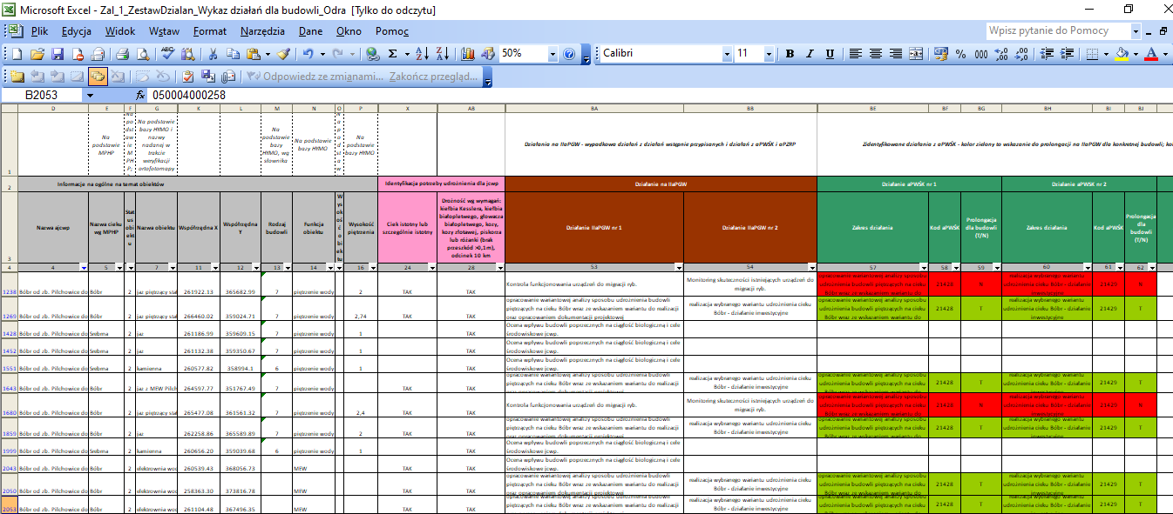
Zestawy działań jcwp RW – region wodny Środkowej Odry – działania w zakresie ciągłości biologicznej jcwp
Informacje dotyczące budowli, dla których zaplanowano działania naprawcze zawarte zostały w Załączniku 1 do zestawu działań: Wykaz działań dla budowli_Odra
Opis zastawienia zawiera między innymi dane tj.:
Współrzędne budowli
Wysokość piętrzenia
Funkcje obiektu
Ocena potrzeby udrożnienia dla jcwp wg celów środowiskowych
Wyniki ankietyzacji (np. czy budowla drożna tak/nie)
Nazwa działania
Załącznik nr 1 do Zestawu działań_Wykaz działań dla budowli_Odra
Notes:
12

Slide 13
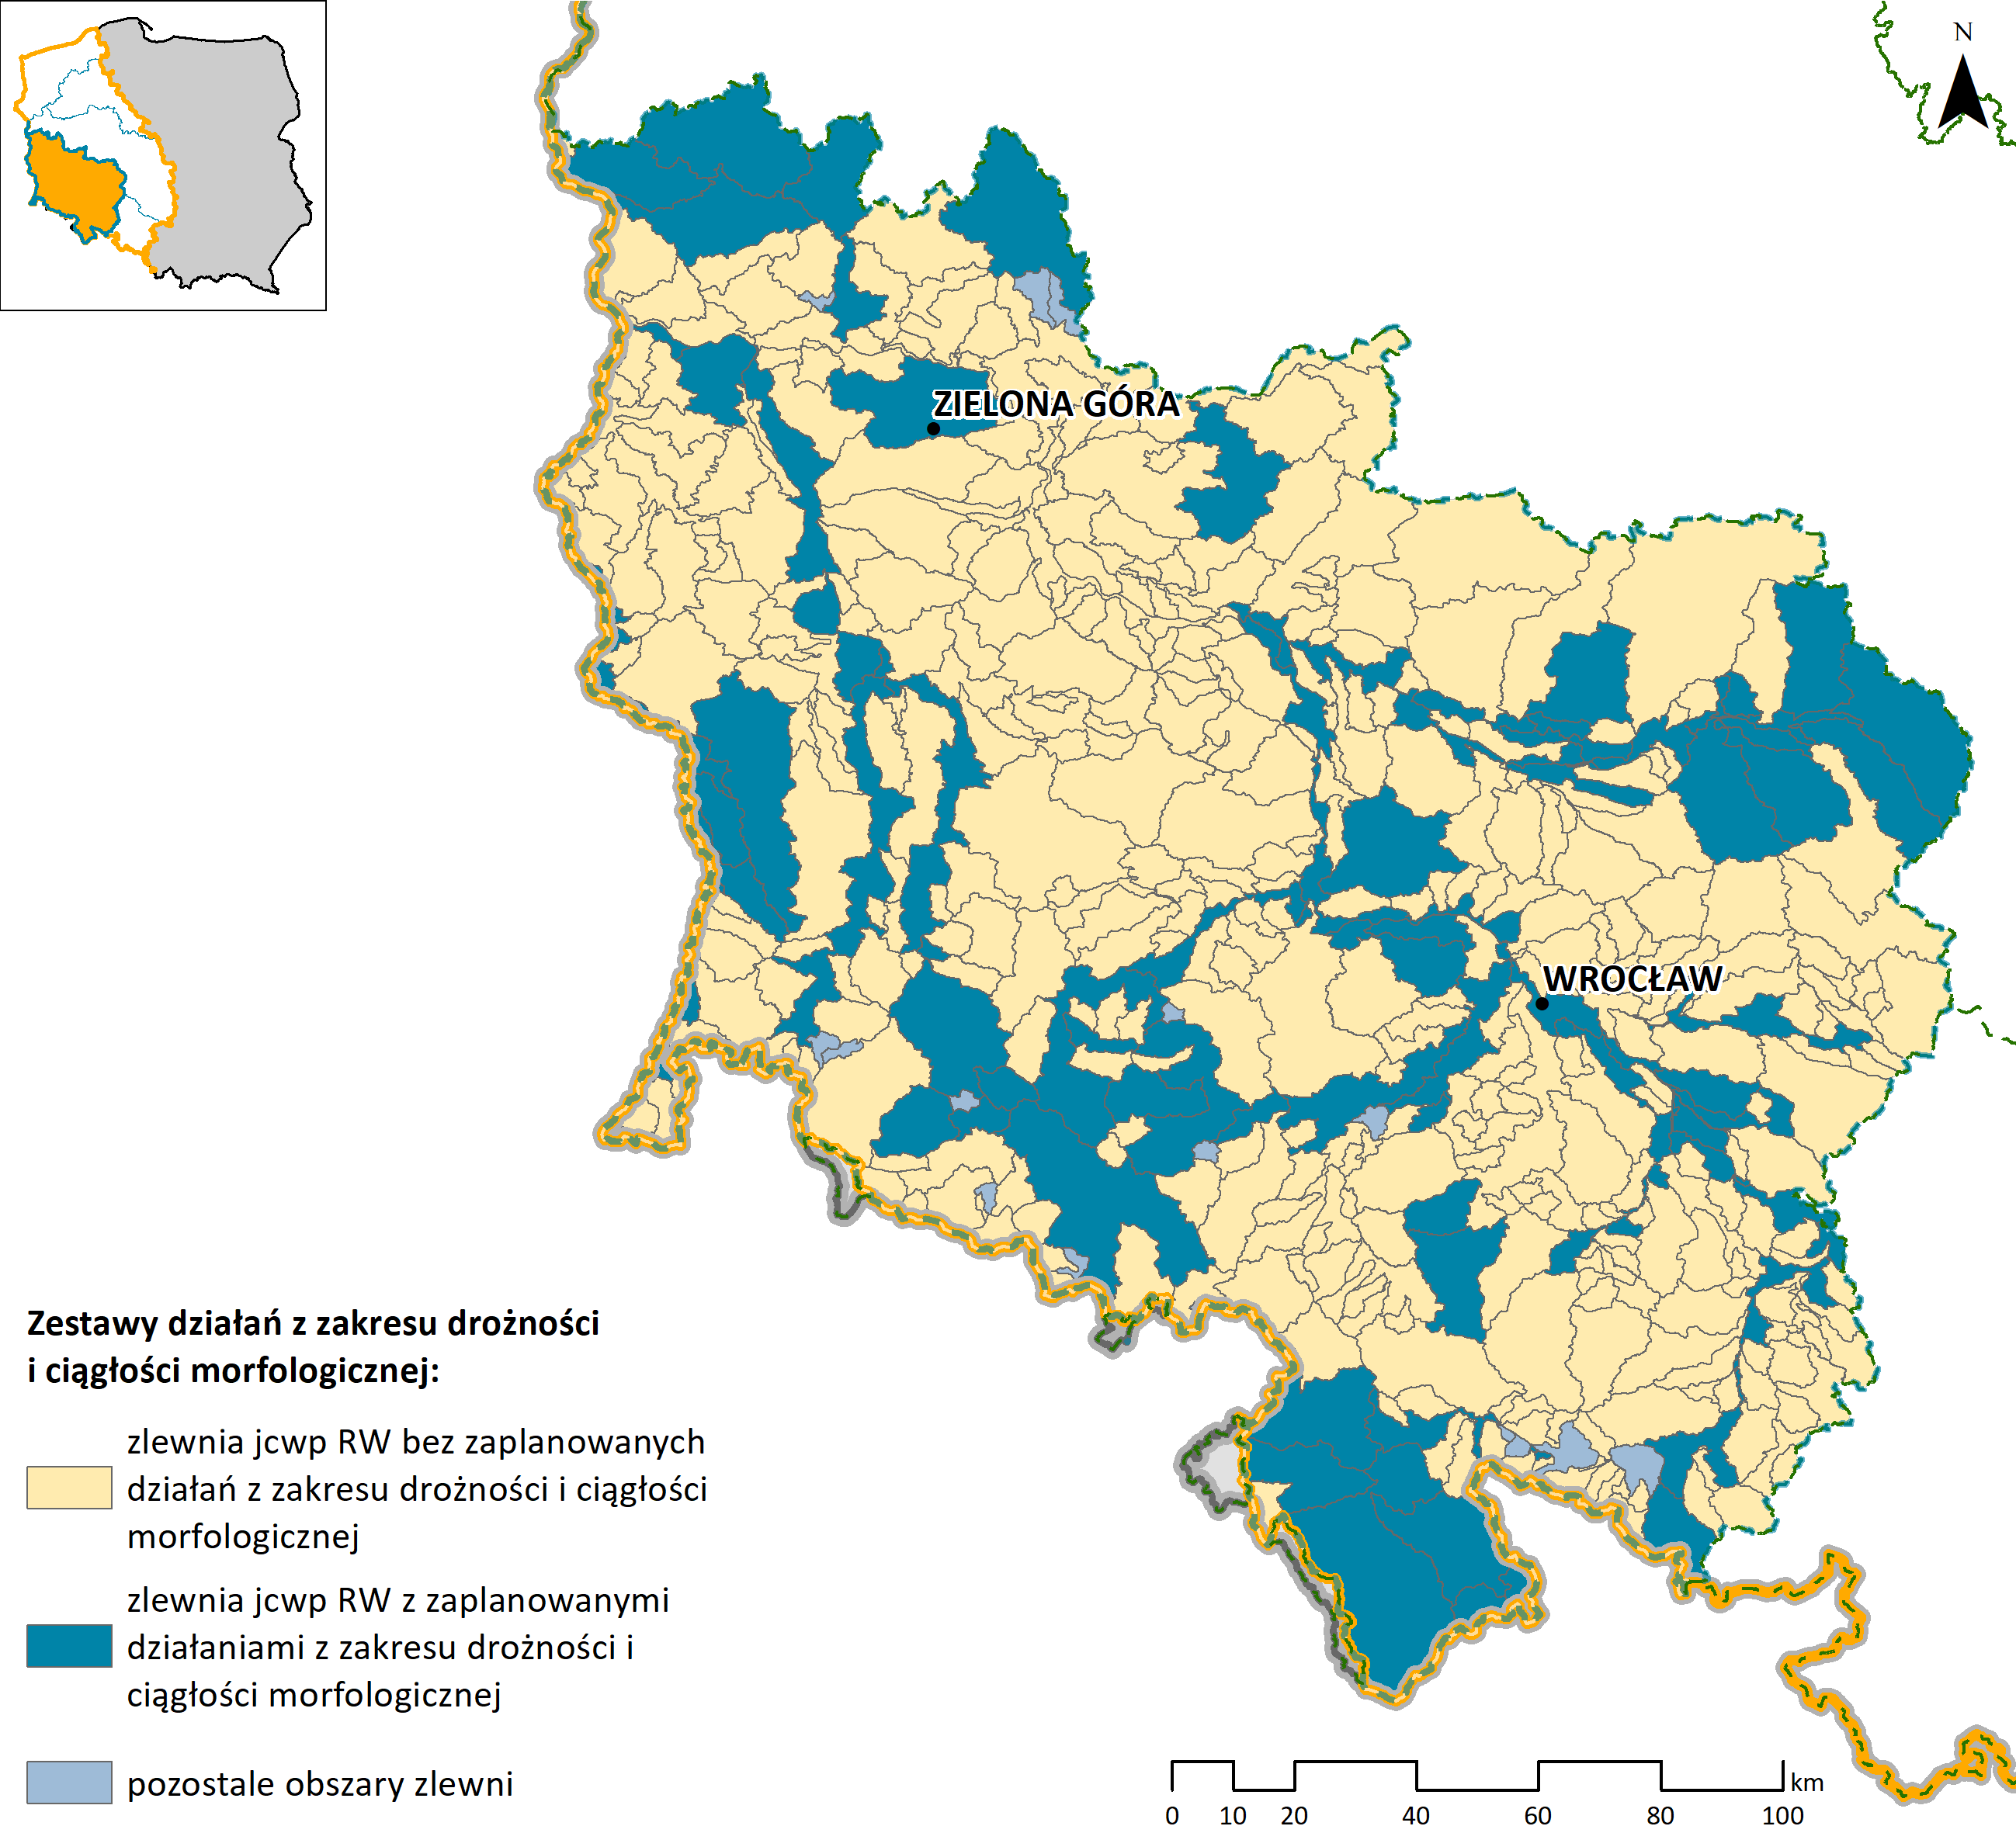

Zestawy działań jcwp RW – działania ukierunkowana na zapewnienie drożności
Krok 1 Analiza informacji na temat budowli poprzecznych (baza HYMO, weryfikacja ortofomap, wyniki ankietyzacji):
budowle w złym stanie technicznym lub obiekty nieużytkowane Analiza możliwości likwidacji budowli poprzecznych/przebudowa budowli poprzecznych na bystrza. Realizacja działań w zakresie drożności zgodnie z przeprowadzoną analizą (RWHM_01.05).
duża wysokość piętrzenia, brak urządzeń do migracji ryb, brak zapewnionej ciągłości biologicznej Analiza możliwości przebudowy budowli piętrzących w zakresie zapewniającym ciągłość biologiczną i spełnienie celów środowiskowych. Realizacja działań zgodnie z przeprowadzoną analizą (RWHM_02.01).
brak danych na temat obiektu, niska wysokość piętrzenia Ocena wpływu budowli poprzecznych na ciągłość biologiczną i cele środowiskowe jcwp (RWHM_02.06).
występowanie urządzeń do migracji ryb, ale brak danych na temat ich skuteczności
Monitoring skuteczności istniejących urządzeń do migracji ryb (RWHM_02.08); Kontrola funkcjonowania urządzeń do migracji ryb (RWHM_02.07).
występowanie urządzeń do migracji ryb, urządzenia nie są skuteczne Analiza możliwości przebudowy budowli piętrzących w zakresie zapewniającym ciągłość biologiczną i spełnienie celów środowiskowych. Realizacja działań zgodnie z przeprowadzoną analizą (RWHM_02.01).
Krok 2 Weryfikacja statusu realizacja działań z aPWŚK - działania niezrealizowane i w trakcie realizacji są prolongowane (RWHM_02.02, RWHM_02.03, RWHM_02.04).
Notes:
13

Slide 14
Zestawy działań jcwp rzeczne – region wodny Środkowej Odry
Harmonogram wdrożenia działań (jcwp RW)
Koszt realizacji działań jcwp RW – łącznie 2 629 950,17 tys. zł
Źródło środków
Środki własne
Budżet państwa
Środki NFOŚiGW/WFOŚiGW
Środki UE
Notes:
14

Slide 15
Zestawy działań jcwp rzeczne – region wodny Środkowej Odry
Jednostki odpowiedzialne za realizację (jcwp RW)
Notes:
15

Slide 16
Zestawy działań jcwp zbiornikowe– udział poszczególnych typów działań - region wodny Środkowej Odry
W regionie wodnym Środkowej Odry dla 11 jcwp RWr opracowano 42 działania naprawcze, z czego 25 to działania nietechniczne, 12 techniczne,
5 nietechniczno/techniczne. Działania naprawcze nakierowane na redukcję presji znaczących, w tym presji skumulowanych (RWrC) stanowią łącznie 45% wszystkich działań. Działania nakierowane na presje fizykochemiczne i chemiczne (RWrP) stanowią 43 %, zaś na presje hydromorfologiczne
12 % wszystkich działań.
Udział typów działań nakierowanych na redukcję presji znaczących – jcwp zbiornikowe RWr
Notes:
16

Slide 17
Zestawy działań jcwp zbiornikowe – region wodny Środkowej Odry
Harmonogram wdrożenia działań
Jednostki odpowiedzialne za realizację
Źródło środków
Środki własne
Budżet państwa
Środki NFOŚiGW/WFOŚiGW
Środki UE
Koszt realizacji działań jcwp RWr – łącznie 9 974, 7 tys. zł

Slide 18
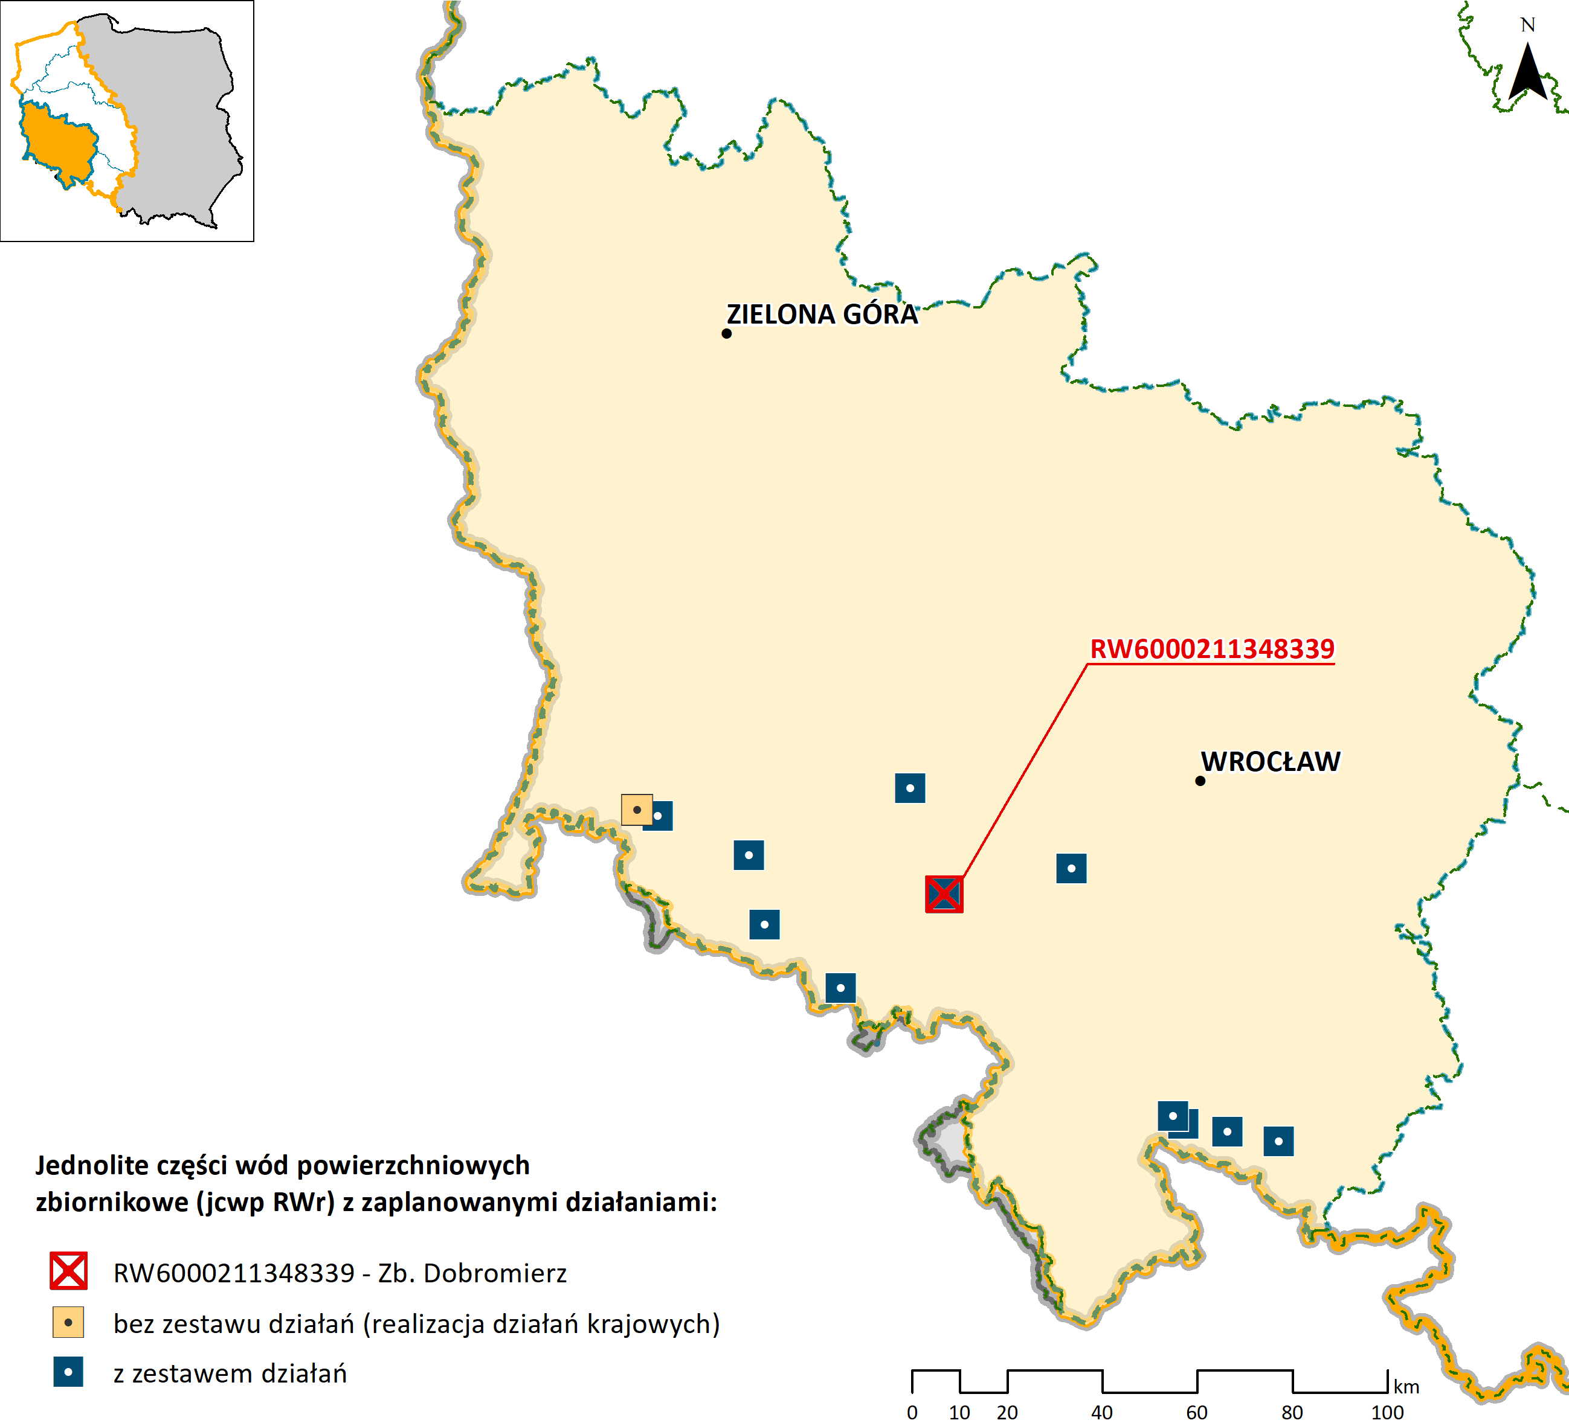
Zestawy działań jcwp RWr – region wodny Środkowej Odry – przykład
Jcwp Zb. Dobromierz
kod | RW6000211348339 | status | silnie zmieniona część wód
region wodny | Środkowej Odry | ocena stanu na rok 201 | zagrożona
Zidentyfikowane presje
Presje na ciągłość
Presje na elementy biologiczne zależne od trofii
Presje na elementy fizykochemiczne
Presje na elementy chemiczne
Działania uzupełniające: 3 nietechniczne;
Działania podstawowe: 3, w tym 2 techniczne i 1 nietechniczne
Notes:
18

Slide 19
Zestawy działań jcwp RWr – region wodny Środkowej Odry – przykład
Działania uzupełniające: 3 nietechniczne; Działania podstawowe: 3, w tym 2 techniczne i 1 nietechniczne
Działania uzupełniające
RWrC_01.06 | Opracowanie programu poprawy retencji glebowej i krajobrazowej w obszarach rolniczych w zlewni jcwp | Opracowanie programu rozwoju retencji w obszarach rolniczych wskazującego kluczowe obszary i rozwiązania z zakresu retencji, które ograniczą wymywanie zanieczyszczeń z terenów rolniczych i przyczynią się do poprawy stanu wód. Dodatkowym aspektem będzie ograniczenie ryzyka suszy zidentyfikowanego w tym jcwp w ramach programu PPSS. | nietechniczne
RWrP_04.01 | Ograniczenie zanieczyszczenia wód związkami biogennymi pochodzącymi z rolnictwa | Promocja działań wynikających ze: „Zbioru zaleceń dobrej praktyki rolniczej” dla ograniczenia zanieczyszczenia wód związkami azotu i fosforu, których źródłem jest działalność rolnicza, w tym w szczególności działania ograniczające migrację biogenów wraz ze spływem powierzchniowym (przeciwdziałanie erozji, strefy buforowe i inne). Promocja działań wynikających z „Kodeksu doradczego dobrej praktyki rolniczej dotyczącej ograniczenia emisji amoniaku”. Działania doradcze ukierunkowane są na: doradztwo technologiczne, pomoc rolnikom w ubieganiu się o przyznanie pomocy finansowej ze środków pochodzących z funduszy UE lub innych instytucji krajowych i zagranicznych. | nietechniczne
RWrP_09.01 | Weryfikacja programu ochrony środowiska pod kątem poprawy efektywności ograniczania dopływu zanieczyszczeń do jcwp | Weryfikacja programu ochrony środowiska w celu ograniczenia emisji zanieczyszczeń do powietrza oraz redukcji dopływu substancji priorytetowych ze zlewni do jcwp. | nietechniczne
Działania podstawowe
RWrP_02.01 | Kontrole dotyczące stosowania programu działań mających na celu zmniejszenie zanieczyszczenia wód azotanami pochodzącymi ze źródeł rolniczych oraz zapobieganie dalszemu zanieczyszczeniu przez podmioty prowadzące produkcję rolną i działalność | Działania kontrolne przestrzegania przez rolników rozporządzenia z dnia 12 lutego 2020 r w sprawie przyjęcia „Programu działań mających na celu zmniejszenie zanieczyszczenia wód azotanami pochodzącymi ze źródeł rolniczych oraz zapobieganie dalszemu zanieczyszczeniu” zgodnie z art. 108 pr. w., tj.: 1) stosowania programu działań, 2) spełnienia obowiązku posiadania planu nawożenia azotem, 3) stosowania nawozów zgodnie z planem nawożenia azotem | nietechniczne
RWrC_02.01 | Realizacja działań wynikających z planów ochrony i planów zadań ochronnych dla obszarów chronionych | Selektywne usuwanie mechaniczne gatunków inwazyjnych obcego pochodzenia aż do wyeliminowania rdestowca ostrokończystego z siedliska [6430]. (Obszar Natura 2000 Dobromierz) | techniczne
RWrC_02.01 | Realizacja działań wynikających z planów ochrony i planów zadań ochronnych dla obszarów chronionych | Selektywne i coroczne usuwanie mechaniczne gatunków inwazyjnych obcego pochodzenia rdestowca ostrokończystego i niecierpka gruczołowatego z siedliska [91E0]. (Obszar Natura 2000 Dobromierz) | techniczne
Notes:
19

Slide 20
Zestawy działań jcwp jeziorne – udział poszczególnych typów działań - region wodny Środkowej Odry
W regionie wodnym Środkowej Odry dla 21 jcwp LW opracowano 106 działań naprawczych, 83 to działania nietechniczne, 23 techniczne. Działania naprawcze nakierowane są na redukcję presji znaczących, w tym presji skumulowanych (LWC) 27 % wszystkich działań. Działania nakierowane na presje fizykochemiczne i chemiczne (LWP) stanowią 65 %, zaś na presje hydromorfologiczne 6 %, a presje hydrologiczne 2 % wszystkich działań.
Udział typów działań nakierowanych na redukcję presji znaczących – jcwp jeziorne LW
Notes:
20

Slide 21
Zestawy działań jcwp jeziorne – region wodny Środkowej Odry
Harmonogram wdrożenia działań
Jednostki odpowiedzialne za realizację
Źródło środków
Środki własne
Budżet państwa
Środki NFOŚiGW/WFOŚiGW
Środki UE
Koszt realizacji działań jcwp LW– łącznie 2 542,6 tys. zł

Slide 22
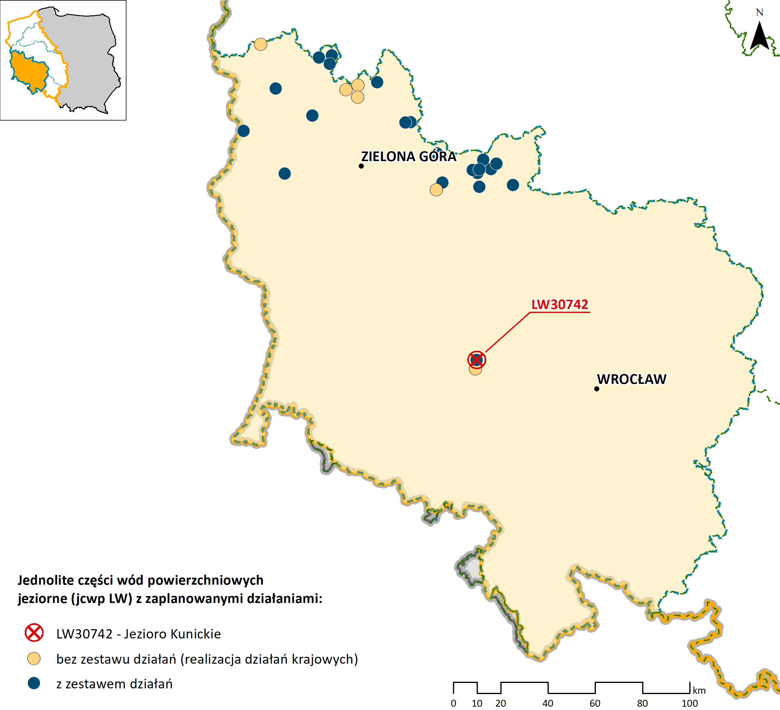
Zestawy działań jcwp –region wodny Środkowej Odry – przykład I - Jezioro Kunickie
JCWP PLLW 30742 – Jez. Kunickie
Kod JCWP | LW30742 | Status | Silnie zmieniona (SZCW) | Presja na elementy biologiczne zależne od hydromorfologii Presje na elementy biologiczne zależne od fizykochemii Presje na elementy fizykochemiczne Presja na obszary chronione
Region wodny | Środkowa Odra | Ocena ryzyka nieosiągnięcia celu środowiskowego | Zagrożona
Działania z katalogu krajowego oraz hydromorfologiczne działania uzupełniające w strefie nadbrzeżnej i litoralnej jeziora
LWHM_01.02 | Aktywne kształtowanie stref buforowych w pasie 15 m od linii brzegowej jezior | Tworzenie strefy buforowej dla ograniczenia spływu biogenów i zawiesin ze zlewni. Szczególnie istotne w zlewniach intensywnie użytkowanych rolniczo. Ograniczenie zamulania oraz redukcja dopływu biogenów. Utworzenie płatów nieużytkowanej roślinności jako ostoi różnorodności biologicznej. W przypadku właścicieli gruntów przybrzeżnych działanie realizowane w formie zaleceń przekazywanych w ramach akcji edukacyjnych dot. realizacji Programu Azotanowego. Zachęcanie właścicieli gruntów rolnych sąsiadujących z jeziorami do utrzymywania/tworzenia stref buforowych. Długość odcinka linii brzegowej (tworzenie lub uzupełnienie strefy buforowej) - 1310 mb. | Techniczne (ciągłe)
LWHM_02.02 | Pozostawienie roślinności litoralnej do spontanicznego rozwoju. | Działanie dedykowane jeziorom pozbawionym w sposób sztuczny brzegowych stref buforowych lub roślinności litoralnej, wymagającym pojęcia działań zmierzających do ograniczenia dostawy zanieczyszczeń ze spływem powierzchniowym. Długość odcinka linii brzegowej (ograniczenie presji, zakaz usuwania roślinności w obrębie całego litoralu, ograniczenie przekształceń stref: epi-, supra- i eulitoralnej) - 1322 mb. | NIetechniczne (ciągłe)
Jcwp z zestawami działań - region wodny Środkowej Odry – prezentowany przykład
Notes:
22

Slide 23
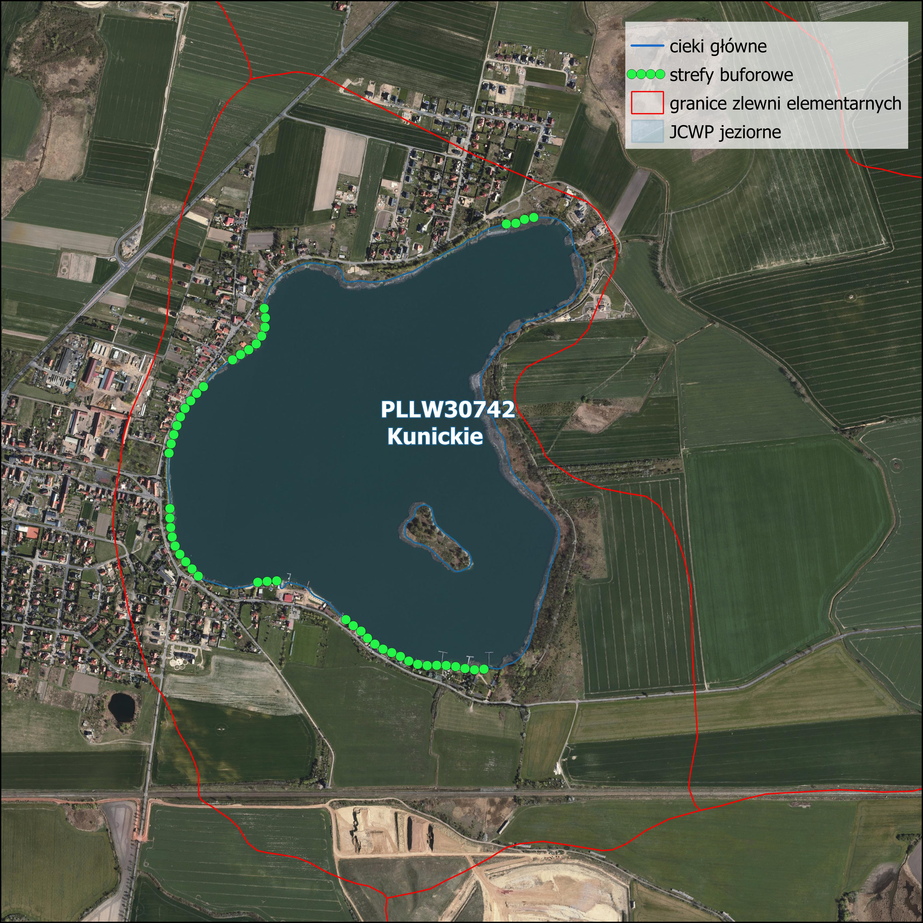
Zestawy działań jcwp – region wodny Środkowej Odry – przykład I - Jezioro Kunickie
Działanie LWHM_01.02 - Aktywne kształtowanie stref buforowych w pasie 15 m
od linii brzegowej jezior
1310 mb strefy buforowej
Utworzenie lub/oraz uzupełnienie strefy buforowej dla ograniczenia spływu biogenów i zawiesin ze zlewni.
Głównym celem realizacji działania, poza poprawą stanu hydromorfologicznego, jest ograniczenie zamulania zbiornika oraz redukcja dopływu biogenów. Ma to szczególne znaczenie w sytuacji znacznego udziału terenów zabudowanych oraz użytkowanych rolniczo w zlewni oraz ograniczonej wymiany wód.
W przypadku właścicieli gruntów przybrzeżnych działanie realizowane w formie zaleceń przekazywanych w ramach akcji edukacyjnych dot. realizacji Programu Azotanowego. Zachęcanie właścicieli gruntów rolnych sąsiadujących z jeziorami do utrzymywania/tworzenia stref buforowych.
Podkład: ortofotomapa GUGiK – WMS; https://mapy.geoportal.gov.pl/wss/service/PZGIK/ORTO/WMS/StandardResolution
Notes:
23

Slide 24
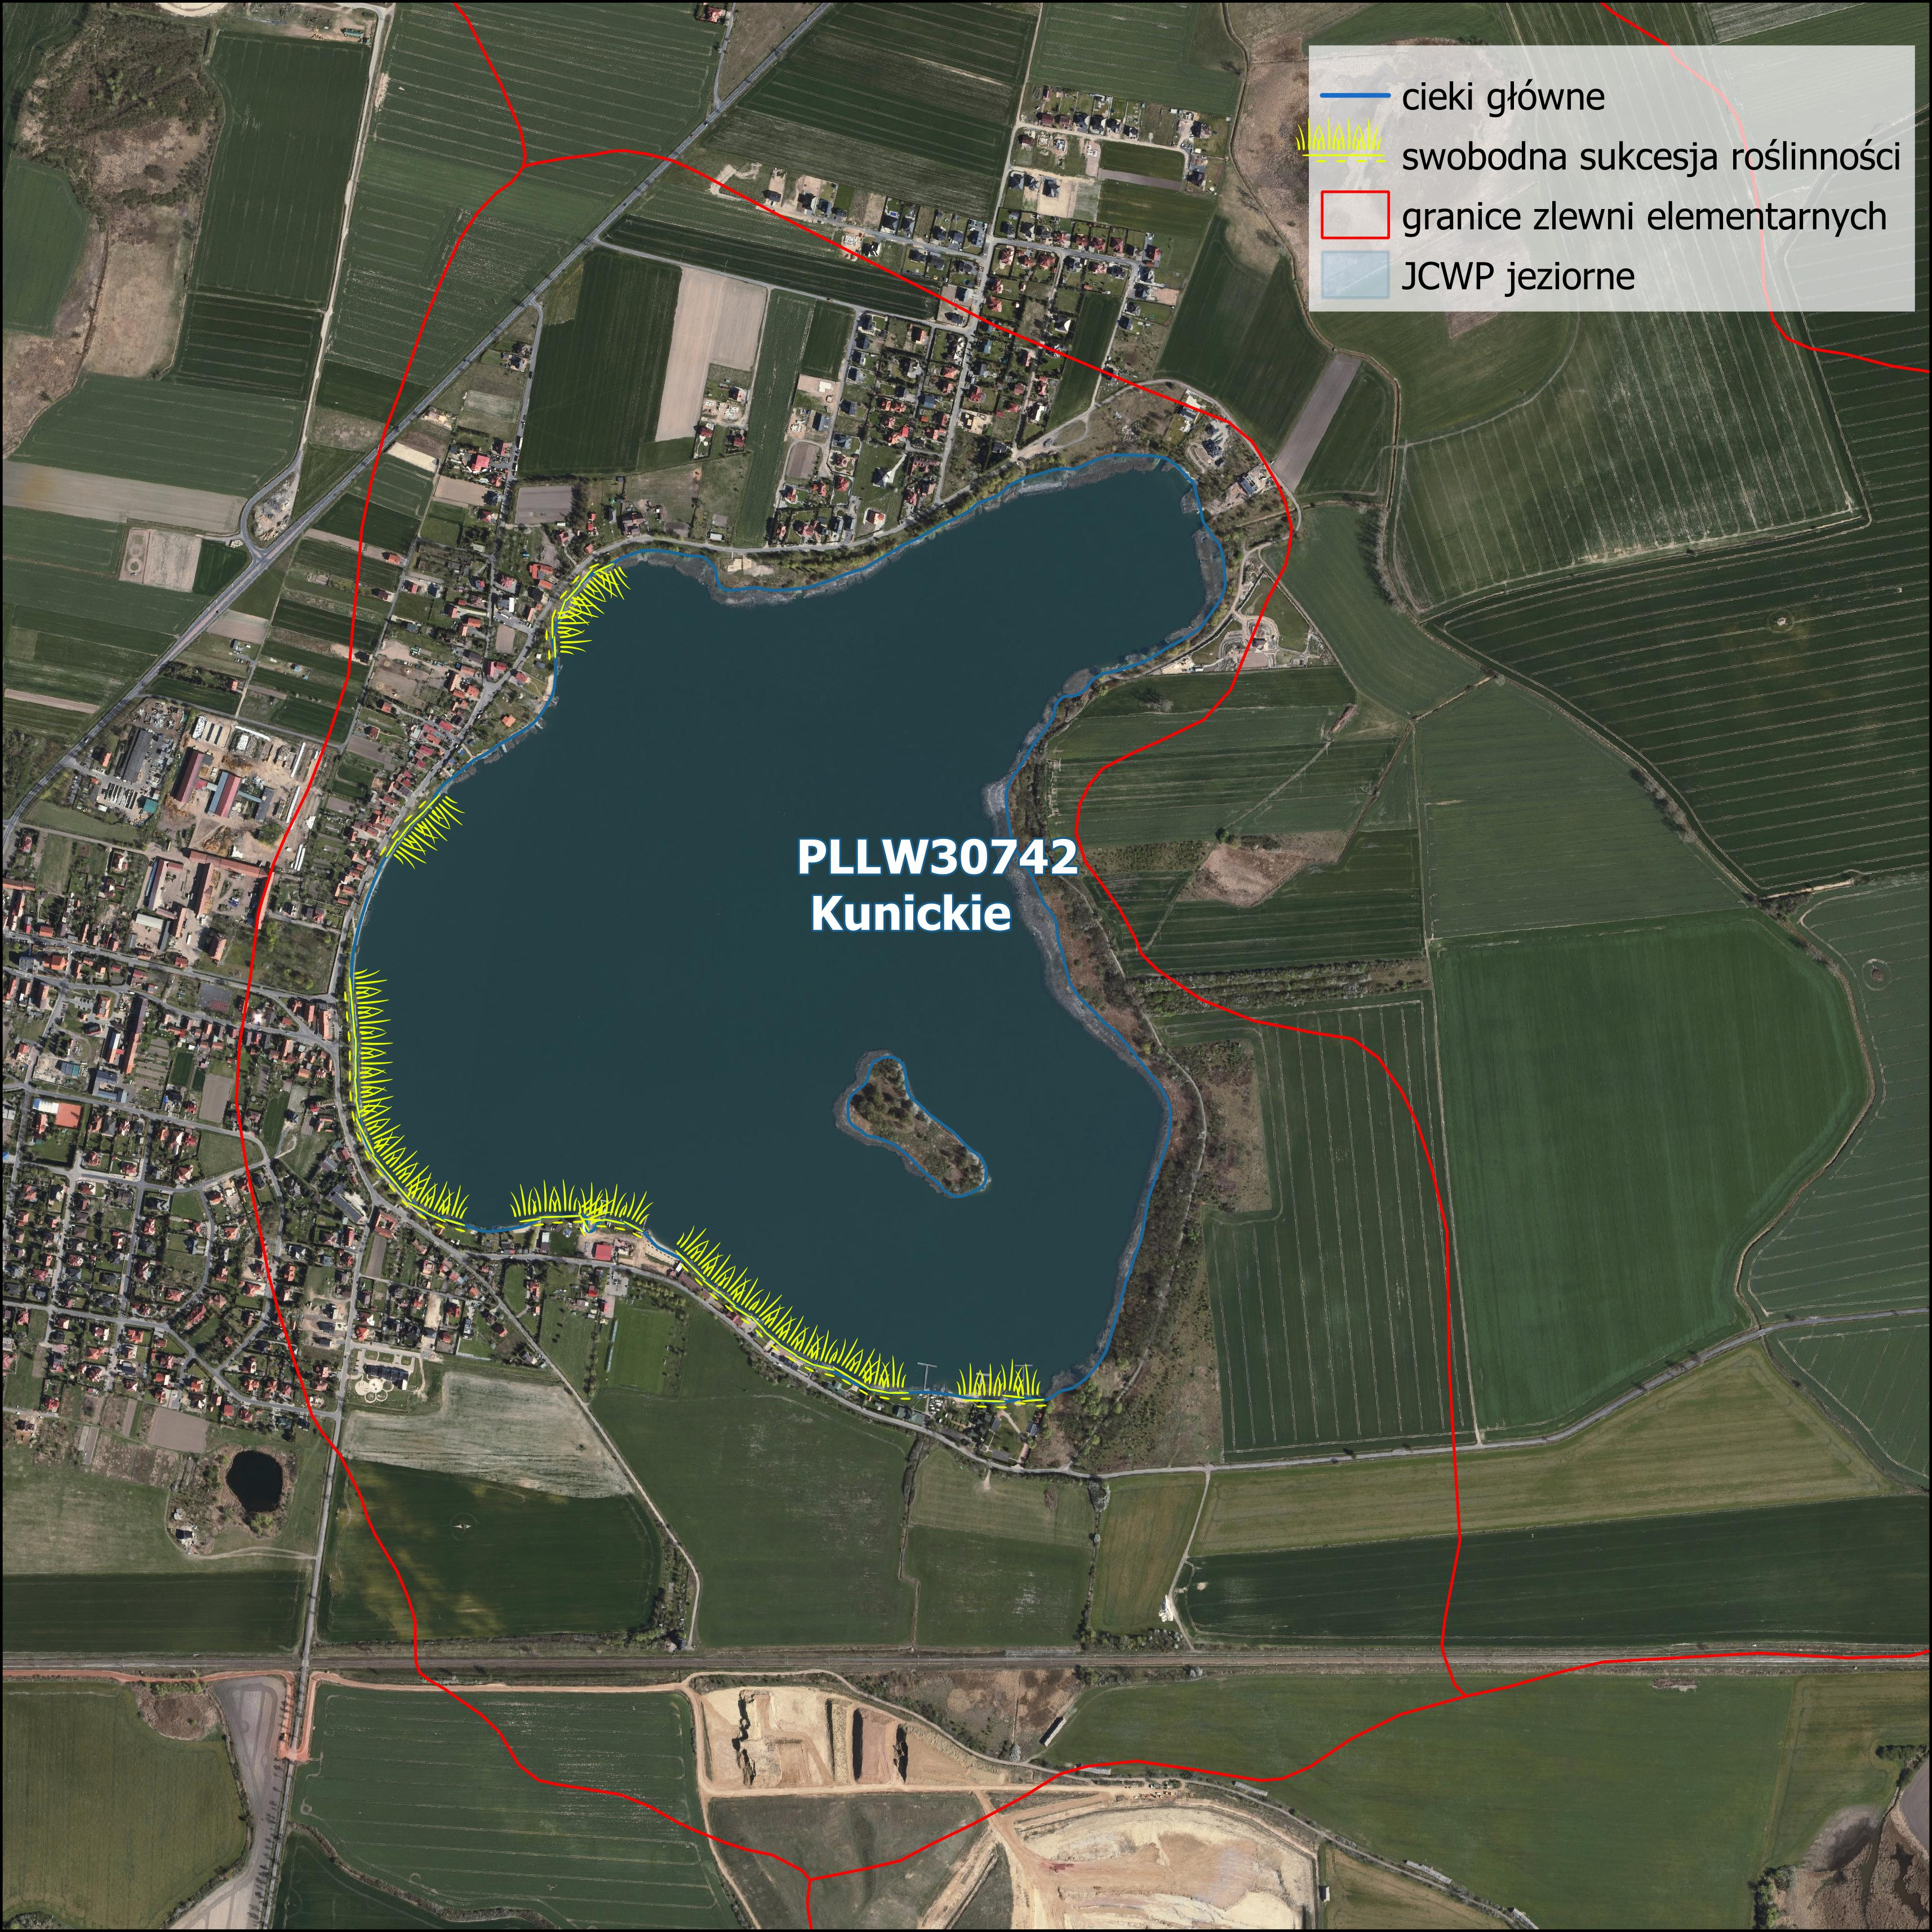
Zestawy działań jcwp – region wodny Środkowej Odry – przykład I - Jezioro Kunickie
Działanie LWHM_02.02 - Pozostawienie roślinności litoralnej do spontanicznego rozwoju
1322 mb linii brzegowej
Pozostawienie roślinności wzdłuż brzegów (zarówno od strony lądowej jak i w strefie litoralnej) do spontanicznego rozwoju.
Umożliwienie spontanicznej sukcesji. Tworzenie strefy buforowej z pozostawionej roślinności dla ograniczenia spływu biogenów i zawiesin ze zlewni. Ważne szczególnie w strefie brzegowej jezior oraz ich dopływów (także rowów melioracyjnych), w zlewniach intensywnie użytkowanych rolniczo.
Działanie dedykowane jeziorom pozbawionym w sposób sztuczny brzegowych stref buforowych lub roślinności litoralnej, wymagającym pojęcia działań zmierzających do ograniczenia dostawy zanieczyszczeń ze spływem powierzchniowym.
Podkład: ortofotomapa GUGiK – WMS; https://mapy.geoportal.gov.pl/wss/service/PZGIK/ORTO/WMS/StandardResolution
Notes:
24

Slide 25
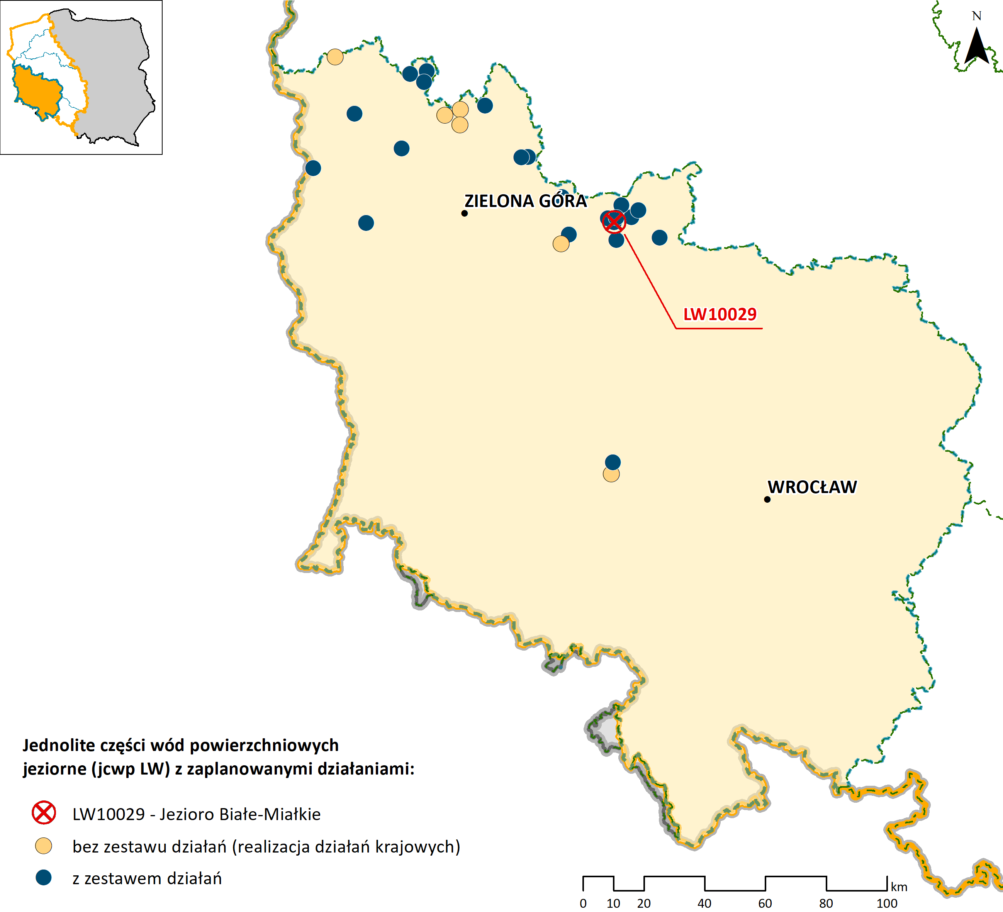
Zestawy działań jcwp –region wodny Środkowej Odry – przykład II - Jezioro Białe-Miałkie
JCWP PLLW 10029 – Jez. Białe-Miałkie
Kod JCWP | LW10029 | Status | Naturalna (NAT) | Presje na elementy biologiczne zależne od fizykochemii Presje na elementy fizykochemiczne Presja na elementy chemiczne (woda) Presja na elementy chemiczne (biota) Presja na obszary chronione
Region wodny | Środkowa Odra | Ocena ryzyka nieosiągnięcia celu środowiskowego | Zagrożona
Działania podstawowe – 3 działania nietechniczne o charakterze ciągłym
LWP_02.01 | Ograniczenie zanieczyszczenia pestycydami z rolnictwa. | Kontrola przestrzegania warunków stosowania środków ochrony roślin. Prawidłowe stosowanie środków ochrony roślin dla zapewnienia ochrony zasobów wodnych przed zanieczyszczeniem 25 gospodarstw rolnych. | Nietechniczne (ciągłe)
LWP_09.01 | Kontrola gospodarowania wodami oraz przeglądy pozwoleń wodnoprawnych. | Kontrola przestrzegania warunków ustalonych w decyzjach i korzystania z wód w ramach procedury kontroli gospodarowania wodami (na podstawie art. 334 Prawa wodnego) oraz wykonanie przeglądów pozwoleń wodnoprawnych (na podstawie art. 416 Prawa wodnego). | Nietechniczne (ciągłe)
LWC_11.01 | Kontrole dotyczące stosowania programu działań mających na celu zmniejszenie zanieczyszczenia wód azotanami pochodzącymi ze źródeł rolniczych oraz zapobieganie dalszemu zanieczyszczeniu przez podmioty prowadzące produkcję rolną i działalność. | Działania kontrolne przestrzegania przez rolników rozporządzenia z dnia 12 lutego 2020 r w sprawie przyjęcia „Programu działań mających na celu zmniejszenie zanieczyszczenia wód azotanami pochodzącymi ze źródeł rolniczych oraz zapobieganie dalszemu zanieczyszczeniu” zgodnie z art. 108 pr. w., tj.: 1) stosowania programu działań, 2) spełnienia obowiązku posiadania planu nawożenia azotem, 3) stosowania nawozów zgodnie z planem nawożenia azotem. 25 gospodarstw rolnych. | Nietechniczne (ciągłe)
Jcwp z zestawami działań - region wodny Środkowej Odry – prezentowany przykład
Notes:
25

Slide 26
Zestawy działań jcwp – region wodny Środkowej Odry – przykład II - Jezioro Białe-Miałkie
Działania uzupełniające – 3 działania, w tym jedno techniczne ciągłe i dwa nietechniczne:
LWHM_02.01 | Aktywne kształtowanie stref buforowych w obrębie litoralu polegające na mozaikowym usuwaniu trzcinowisk poza okresem wegetacyjnym i lęgowym | Optymalizacja funkcjonowania strefy buforowej, przywrócenie różnorodności warunków siedliskowych, ograniczenie negatywnych oddziaływań na jezioro ze strony odkładanej materii organicznej. Ograniczenie rozwoju gatunków inwazyjnych oraz nadmiernego zarastania jeziora monokulturami trzcinowymi. Usuwanie biogenów wraz z biomasą roślinną. Działanie zalecane dla jezior zarastających bądź z dominacją monokultur trzcinowych. Mozaikowe wykaszanie trzcinowisk, nie może obejmować całej powierzchni trzcinowiska na wykaszanym odcinku. Usuwać należy jedynie część roślin, bez ingerencji w dno zbiornika (kłącza nie mogą zostać usunięte). Wykaszanie należy przeprowadzać poza okresem lęgowym oraz sezonem wegetacji. Usunięciu podlegają są martwe części roślin z wbudowanymi substancjami biogennymi. Zasięg wykaszania (w układzie mozaikowym) nie może przekraczać 1/3 całkowitej powierzchni monokultur trzcinowych. Powierzchnia monokultur trzcinowych przeznaczanych do wykaszania w systemie mozaikowym – 1/4 do 1/3 całkowitej powierzchni trzcinowisk. | Techniczne (ciągłe)
LWP_01.01 | Ograniczenie zanieczyszczenia jezior związkami biogennymi pochodzącymi z rolnictwa | Promocja działań wynikające ze zbioru zaleceń dobrych praktyk rolniczych dotyczących ograniczenia zanieczyszczenia związkami azotu i fosforu, w tym w szczególności działania ograniczające migrację biogenów wraz ze spływem powierzchniowym oraz działania wynikające z Kodeksu doradczego dobrej praktyki rolniczej dotyczącej ograniczenia emisji amoniaku. Działania doradcze ukierunkowane są na: doradztwo technologiczne, pomoc rolnikom w ubieganiu się o przyznanie pomocy finansowej ze środków pochodzących z funduszy UE lub innych instytucji krajowych i zagranicznych. Działania edukacyjne dotyczące właściwego sposobu stosowania środków ochrony roślin (pestydcydów). 25 gospodarstw rolnych. | Nietechniczne
LWP_08.01 | Weryfikacja programu ochrony środowiska pod kątem poprawy efektywności ograniczania dopływu zanieczyszczeń do jcwp | Weryfikacja Programu Ochrony Środowiska w celu ograniczenia emisji zanieczyszczeń do powietrza substancji będących czynnikami presji w wodzie oraz redukcji dopływu substancji priorytetowych ze zlewni do jcwp. Weryfikacja obejmująca 4 Programy Ochrony Środowiska. | Nietechniczne
Notes:
26

Slide 27
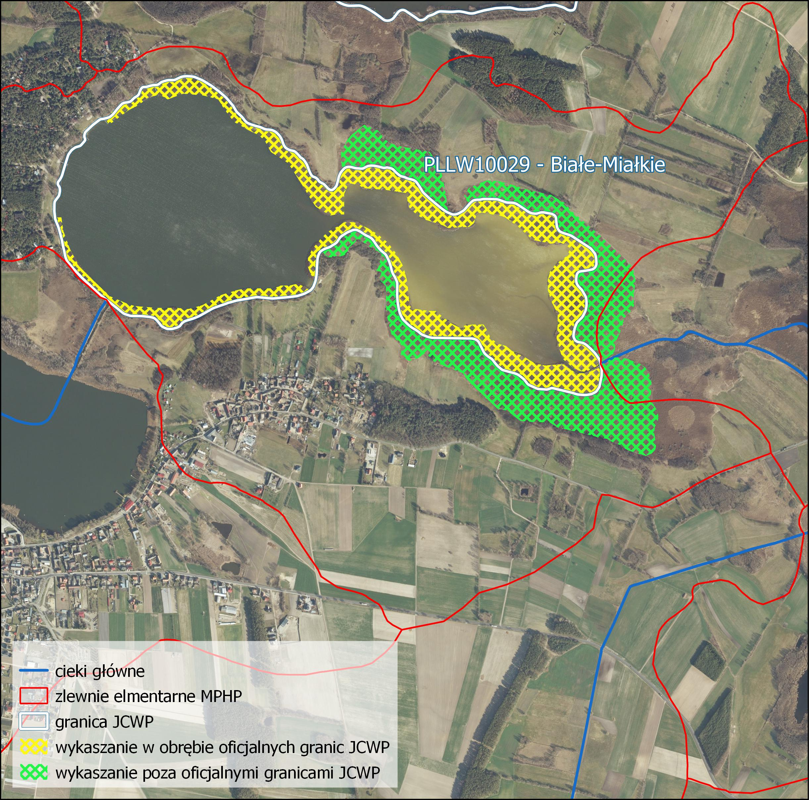
Zestawy działań jcwp – region wodny Środkowej Odry – przykład II - Jezioro Białe-Miałkie
Działanie LWHM_02.01 - Aktywne kształtowanie stref buforowych w obrębie litoralu polegające na mozaikowym usuwaniu trzcinowisk poza okresem wegetacyjnym
i lęgowym
Zasięg usuwanych trzcinowisk
Głównym celem realizacji działania, poza poprawą stanu hydromorfologicznego, jest ograniczenie tempa zarastania zbiornika oraz usunięcie z misy jeziornej części substancji biogennych związanych w biomasie usuwanej roślinności.
Inne wybrane korzyści:
udostepnienie przestrzeni wodnej dla innych gatunków flory i fauny, poprawa bioróżnorodności,
odtworzenie tarlisk,
Ograniczenie ewapotranspiracji (parowanie z powierzchni trzcinowisk jest o ok. 30% wyższe niż z otwartej powierzchni wodnej.
W przypadku ograniczania powierzchni monokultur trzcinowych, działanie będzie polegało na zimowym naprzemiennym wykaszaniu fragmentów litoralu w układzie mozaikowym. Dopuszczalne jest coroczne powtarzanie zabiegów na powierzchniach, na których zaobserwowano nadmierną sukcesję roślinności szuwarowej.
Założona wielkość ładunków azotu i fosforu absorbowanego przez usuwaną biomasę makrofitów z 0,1 ha wynosi odpowiednio: 34,6 kg N i 3,4 kg P.
Podkład: ortofotomapa GUGiK – WMS; https://mapy.geoportal.gov.pl/wss/service/PZGIK/ORTO/WMS/StandardResolution
Notes:
27

Slide 28
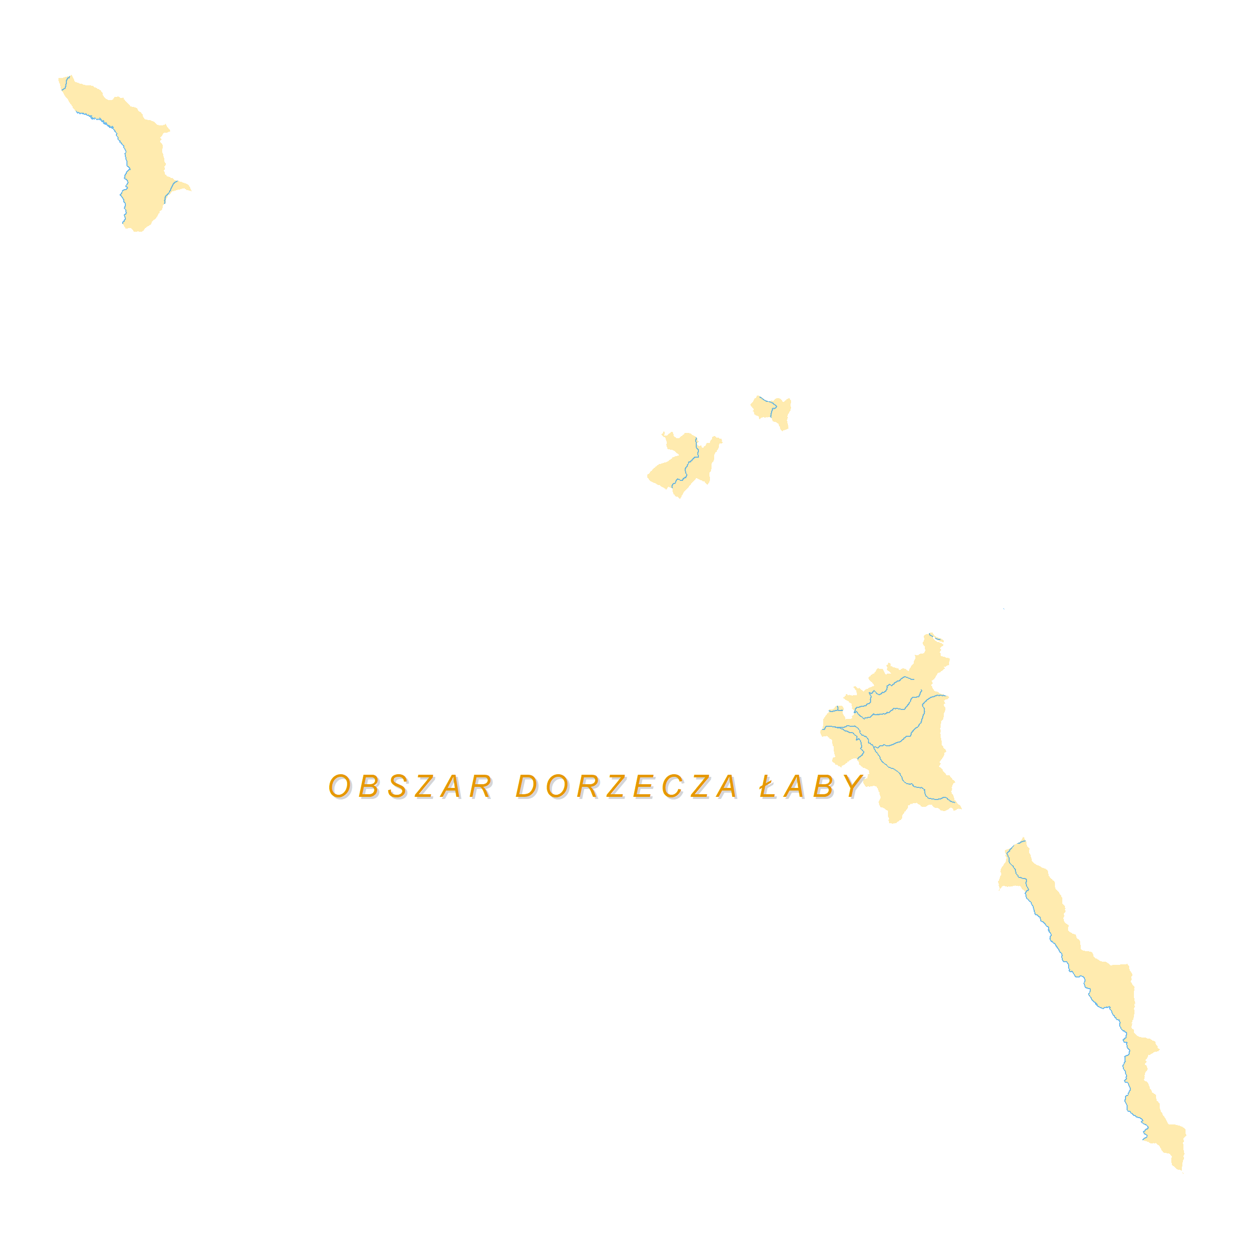
Zestawy działań jcw – obszar dorzecza Łaby
Region wodny Izery
jcwp rzeczne (RW): 5 działań
jcwpd: 1 działanie
W obszarze dorzecza Łaby zestawy działań opracowano łącznie dla 85 % wszystkich jcw w obszarze dorzecza, w tym dla:
2 jcw w regionie wodnym Izery (zestaw działań opracowany dla 2 z 3 jcw regionu),
2 jcw w regionie wodnym Łaby i Ostrożnicy (zestaw działań opracowany dla 100% jcw regionu),
5 jcw w regionie wodnym Metuje (zestaw działań opracowany dla 5 z 6 jcw regionu),
2 jcw w regionie wodnym Orlicy(zestaw działań opracowany dla 100% wszystkich jcw regionu)
W obszarze dorzecza Łaby opracowano łącznie
25 działań dla 6 jcwp RW oraz 12 działań dla 5 jcwpd. Łączny koszt działań oszacowano na 8 340, 37 tys. zł
Region wodny Łaby i Ostrożnicy
jcwp rzeczne (RW): 3 działania
jcwpd:3 działania
Region wodny Metuje
jcwp rzeczne (RW): 10 działań
jcwpd: 6 działań
Region wodny Orlicy
jcwp rzeczne (RW): 7 działań
jcwpd: 2 działania
Obszar dorzecza Łaby – liczba działań w poszczególnych regionach wodnych

Slide 29
Zestawy działań jcwp – obszar dorzecza Łaby
Harmonogram wdrożenia działań
Jednostki odpowiedzialne za realizację
Źródło środków
Środki własne
Budżet państwa
Środki NFOŚiGW/WFOŚiGW
Środki UE
Koszt realizacji działań (łącznie wszystkie jcwp) – 4 160,17 tys. zł

Slide 30
Zestawy działań– udział poszczególnych typów działań - region wodny Łaby
W obszarze dorzecza Łaby dla 6 jcwp rzecznych opracowano 25 działań naprawczych. Działania naprawcze nakierowane są na redukcję presji znaczących, w tym presji skumulowanych RWC (14 działań), hydrolomorfologicznych RWHM (6 działań) i presji fizykochemicznych i chemicznych RWP (5 działań).
Udział typów działań nakierowanych na redukcję presji znaczących – jcwp RW
Notes:
30

Slide 31
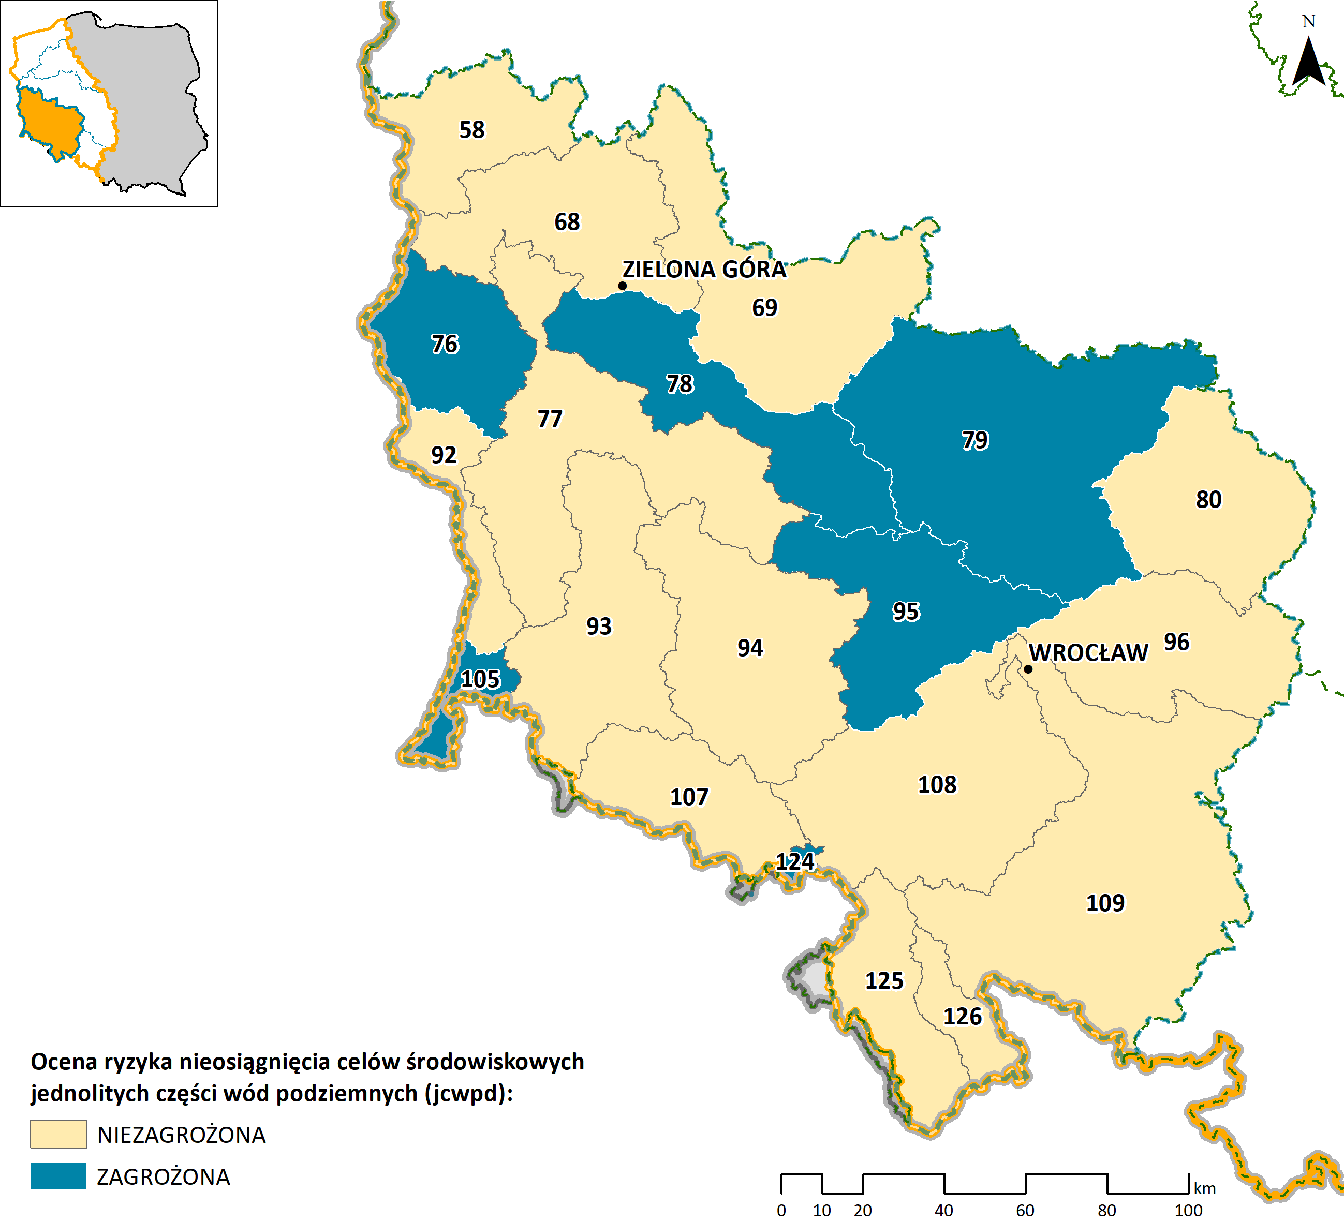
Zestawy działań jcwpd – region wodny Środkowej Odry
Wody podziemne związane są z następującymi piętrami wodonośnymi:
czwartorzędowe piętro wodonośne
czwartorzędowo-neogeńskie piętro wodonośne
neogeńskie piętro wodonośne
neogeńsko-paleogeńskie piętro wodonośne
kredowe piętro wodonośne
triasowe piętro wodonośne
kredowo-triasowe piętro wodonośne
permskie piętro wodonośne
permsko-karbońskie piętro wodonośne
paleozoiczne piętro wodonośne
paleozoiczno-proterozoiczne piętro wodonośne
Liczba jcwpd w RW Środkowej Odry | 21*
Ocena ryzyka (liczba jcwpd)
niezagrożone | 15
zagrożone (76, 78, 79, 95, 105 i 124) | 6
Ocena stanu (liczba jcwpd)
stan dobry | 18
stan słaby (nr 79, 105 i 124) | 3
* jcwpd nr 40 zlokalizowana jest na obszarze dwóch regionów wodnych

Slide 32
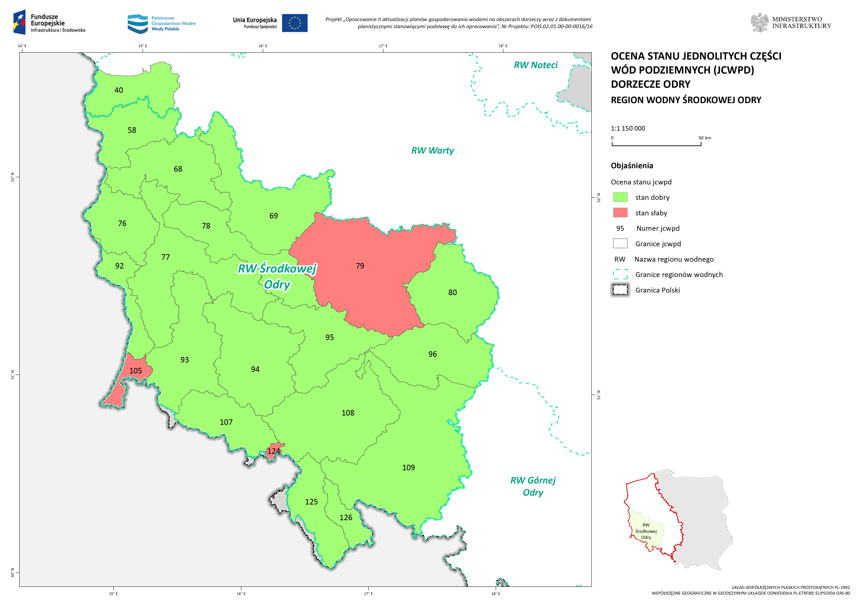
Zestawy działań jcwpd – region wodny Środkowej Odry
Numer jcwpd (kod UE) | Powierzchnia jcwpd | Ocena stanu | Przyczyna stanu słabego (test klasyfikacyjny) | Ocena ryzyka | Cel środowiskowy
jcwpd nr 79 (PLGW600079) | 3 816,06 km² | słaby stan chemiczny i ilościowy | C.2/I.2 – ocena wpływu ingresji i ascenzji wód słonych lub innych zdegradowanych na stan wód podziemnych | zagrożona chemicznie i ilościowo | dobry stan chemiczny i dobry stan ilościowy
jcwpd nr 105 (PLGW6000105) | 330,56 km² | słaby stan ilościowy | I.1 – bilans wodny | zagrożona ilościowo | dobry stan chemiczny i brak pogorszenia aktualnego stanu ilościowego (słaby stan ilościowy w zakresie bilansu wodnego)
jcwpd nr 124 (PLGW6000124) | 62,43 km² | słaby stan ilościowy | I.1 – bilans wodny | zagrożona ilościowo | dobry stan chemiczny i dobry stan ilościowy
Procent powierzchni regionu wodnego Środkowej Odry
z jcwpd o słabym stanie chemicznym
Procent powierzchni regionu wodnego Środkowej Odry
z jcwpd o słabym stanie ilościowym

Slide 33
Zestawy działań jcwpd – region wodny Środkowej Odry
Charakterystyki
Analiza presji
i oddziaływań
Ocena stanu
Ocena ryzyka
19 jcwpd
z zestawem działań
2 jcwpd bez zestawu działań
(jcwpd nr 40, 58)
Działania podstawowe ujęte w Katalogu działań krajowych
Działania podstawowe ujęte w Katalogu działań krajowych
Działania ujęte w Zestawie działań:
- 11 działań podstawowych
- 84 działania uzupełniające
Utrzymanie/
Osiągnięcie celów środowiskowych

Slide 34
Zestawy działań jcwpd – region wodny Środkowej Odry
Liczba działań ogółem | 95
Działania techniczne | Działania nietechniczne
23 | 72
Działania nowe | Działania kontynuowane
80 | 15
Kategoria działań
Grupa działań
Wpływ na rodzaj presji

Slide 35
Zestawy działań jcwpd – region wodny Środkowej Odry
Działania podstawowe
opracowanie wniosku na potrzeby ustanowienia obszaru ochronnego zbiornika wód śródlądowych (GZWP) – 2 jcwpd
ustanowienie obszaru ochronnego zbiornika wód śródlądowych (GZWP) – 3 jcwpd
Działania uzupełniające
analiza możliwości odbudowy/przebudowy systemów melioracyjnych – 19 jcwpd
spowolnienie lub zatrzymanie odpływu wód ze zlewni oraz zwiększenie możliwości retencyjnych zlewni – 19 jcwpd
ograniczenie zużycia wody w przemyśle - 5 jcwpd
ograniczenie zużycia wody w rolnictwie – 5 jcwpd
rozpoznanie występowania nowych zanieczyszczeń w wodach podziemnych – 4 jcwpd
szkolenia z zakresu dobrowolnego stosowania "Zbioru zaleceń dobrej praktyki rolniczej", mającego na celu ochronę wód przed zanieczyszczeniem azotanami pochodzącymi ze źródeł rolniczych - 4 jcwpd
dobrowolne stosowanie działań ze „Zbioru zaleceń dobrej praktyki rolniczej” – 4 jcwpd
opracowanie dodatku do dokumentacji hydrogeologicznej ustalającej zasoby eksploatacyjne ujęcia wód podziemnych – 5 jcwpd
dodatkowy przegląd udzielonych pozwoleń wodnoprawnych związanych z poborem wód podziemnych – 5 jcwpd
weryfikacja zasobów dyspozycyjnych wód podziemnych - 2 jcwpd
weryfikacja zasobów eksploatacyjnych ujęć wód podziemnych ustalonych na podstawie dokumentacji hydrogeologicznych wykonanych przed 2004 r.
– 5 jcwpd
opracowanie programu monitorowania stanu wód podziemnych w rejonie prowadzonej działalności górniczej – 1 jcwpd
wsparcie działań organów administracji w zakresie ustanawiania obszarów ochronnych GZWP – 6 jcwpd

Slide 36
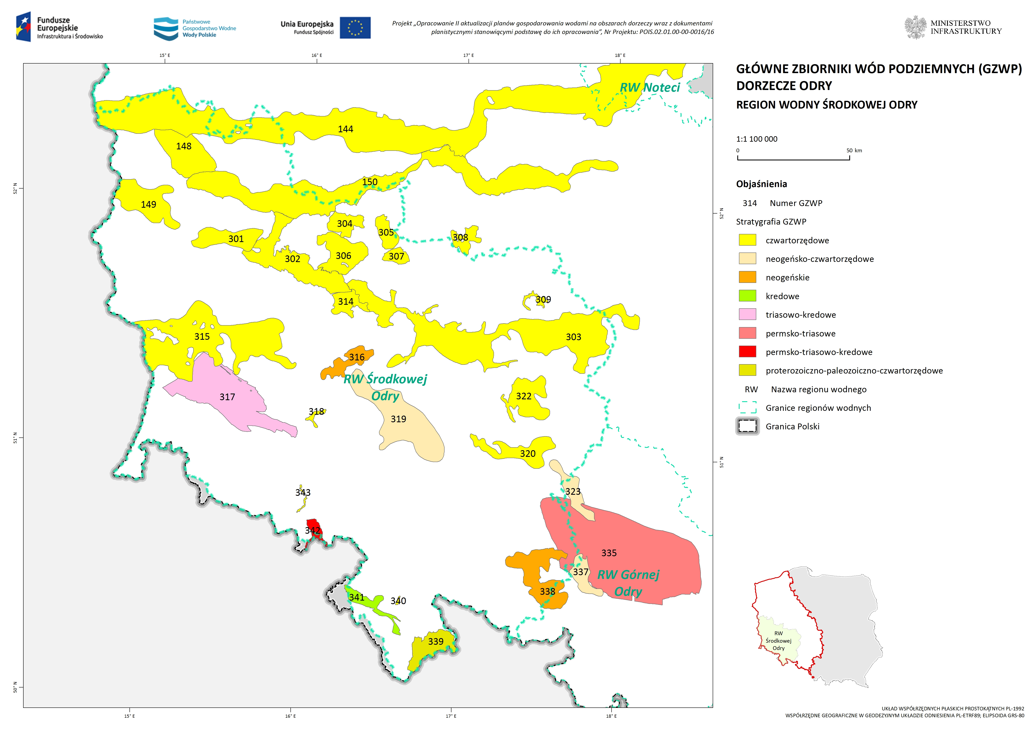
Zestawy działań jcwpd – region wodny Środkowej Odry
Główne Zbiorniki Wód Podziemnych (GZWP):
20 GZWP związanych z utworami czwartorzędowymi
2 GZWP związane z utworami neogeńskimi
3 GZWP związane z utworami neogeńsko-czwartorzędowymi
1 GZWP związany z utworami kredowymi
1 GZWP związany z utworami triasowo-kredowymi
1 GZWP związany z utworami permsko-triasowymi
1 GZWP związany z utworami permsko-triasowo-kredowymi
1 GZWP związany z utworami proterozoiczno-paleozoiczno-czwartorzędowymi
opracowanie wniosku na potrzeby ustanowienia obszaru ochronnego zbiornika wód śródlądowych - GZWP 307, 315
ustanowienie obszaru ochronnego zbiornika wód śródlądowych (GZWP) – GZWP 306, 307, 315

Slide 37
Zestawy działań jcwpd – region wodny Środkowej Odry
Działania ukierunkowane na redukcję presji ilościowej (GWI) analiza możliwości odbudowy/przebudowy systemów melioracyjnych spowolnienie lub zatrzymanie odpływu wód ze zlewni oraz zwiększenie możliwości retencyjnych zlewni dodatkowy przegląd udzielonych pozwoleń wodnoprawnych związanych z poborem wód podziemnych ograniczenie zużycia wody w rolnictwie ograniczenie zużycia wody w przemyśle opracowanie programu monitorowania stanu wód podziemnych w rejonie prowadzonej działalności górniczej opracowanie dodatku do dokumentacji hydrogeologicznej ustalającej zasoby eksploatacyjne ujęcia wód podziemnych weryfikacja zasobów dyspozycyjnych wód podziemnych weryfikacja zasobów eksploatacyjnych ujęć wód podziemnych ustalonych na podstawie dokumentacji hydrogeologicznych wykonanych przed 2004 r.
Działania ukierunkowane na redukcję presji chemicznej (GWC) ustanowienie obszaru ochronnego zbiornika wód śródlądowych (GZWP) wsparcie działań organów administracji w zakresie ustanawiania obszarów ochronnych GZWP | Działania ukierunkowane na redukcję presji ilościowej i chemicznej (GWIC) brak
Działania ukierunkowane na redukcję presji chemicznej typu A (GWPA) dobrowolne stosowanie działań ze "Zbioru zaleceń dobrej praktyki rolniczej” rozpoznanie występowania nowych zanieczyszczeń w wodach podziemnych szkolenia z zakresu dobrowolnego stosowania "Zbioru zaleceń dobrej praktyki rolniczej", mającego na celu ochronę wód przed zanieczyszczeniem azotanami pochodzącymi ze źródeł rolniczych | Działania ukierunkowane na redukcję presji chemicznej typu B (GWPB) brak

Slide 38
Zestawy działań jcwpd – region wodny Środkowej Odry
Harmonogram wdrożenia działań
Jednostki odpowiedzialne za realizację
Źródło środków
Środki własne
Budżet państwa
Środki NFOŚiGW/WFOŚiGW
Środki UE
Koszt realizacji działań – 961 171 tys. zł, w tym:
koszt wdrożenia działań podstawowych – 0 zł
koszt wdrożenia działań uzupełniających – 961 171 tys. zł

Slide 39
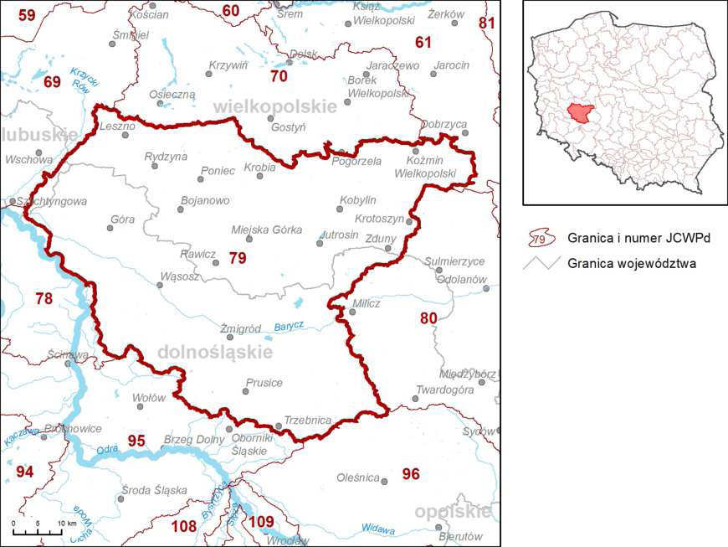
Zestawy działań jcwpd – region wodny Środkowej Odry
jcwpd nr 79 (PLGW600079)
powierzchnia | 3 816,06 km² | ocena ryzyka | zagrożona chemicznie i ilościowo | Na podstawie oceny stanu wód podziemnych za dane z 2019 r. stwierdzono stan słaby ze względu na ascenzję wód słonych dopływających z niżej położonych poziomów wodonośnych mezozoiku (jura) do użytkowego mioceńskiego poziomu wodonośnego piętra neogeńsko–paleogeńskiego. O ocenie zadecydowały przekroczenia wartości kryterialnych: Cl, Na oraz PEW. Ascenzyjne dopływy zmineralizowanych wód z utworów triasu (kajpru i retyku) wpływają na chemizm wód w piętrach wodonośnych jury oraz paleogenu-neogenu. Mioceński poziom wodonośny na tym terenie stanowi podstawę zbiorowego zaopatrzenia w wodę do spożycia. Ze względu na wysoką mineralizację woda jest mieszana w stosunku 50/50 z wodą z ujęcia w Mierzejewie, w którym ujmowane są wody czwartorzędowego poziomu wodonośnego. Przeprowadzona analiza wielokryterialna uwzgledniająca obszarowe ogniska zanieczyszczeń oraz naturalną odporność systemu wodonośnego nie wykazała innych zagrożeń w obrębie jednostki.
region wodny | region wodny Środkowej Odry | ocena stanu na rok 2019 | słaby stan chemiczny i ilościowy
obszar bilansowy | Barycz 100%,Obra poniżej 1%, Przyodrze (WR) poniżej 1%, Widawa i Stobrawa (WR) poniżej 1%, Warta od Prosny do Kan. Mosińskiego poniżej 1%, Obrzyca i Krzycki Rów poniżej 1% | zasięg zanieczyszczenia
zasoby dostępne | 113 908,84 tys. m³/rok | obszary chronione | TAK
pobór | 25 509,57 tys. m³/rok | liczba kompleksów wodonośnych | 2
Działania podstawowe:
opracowanie wniosku na potrzeby ustanowienia obszaru ochronnego zbiornika wód śródlądowych (GZWP)
ustanowienie obszaru ochronnego zbiornika wód śródlądowych (GZWP)
Działania uzupełniające:
ograniczenie zużycia wody w rolnictwie i przemyśle
spowolnienie lub zatrzymanie odpływu wód ze zlewni oraz zwiększenie możliwości retencyjnych zlewni
rozpoznanie występowania nowych zanieczyszczeń w wodach podziemnych
dobrowolne stosowanie działań ze "Zbioru zaleceń dobrej praktyki rolniczej, szkolenia z zakresu dobrowolnego stosowania "Zbioru zaleceń dobrej praktyki rolniczej", mającego na celu ochronę wód przed zanieczyszczeniem azotanami pochodzącymi ze źródeł rolniczych
wsparcie działań organów administracji w zakresie ustanawiania obszarów ochronnych GZWP
dodatkowy przegląd udzielonych pozwoleń wodnoprawnych związanych z poborem wód podziemnych, weryfikacja zasobów eksploatacyjnych ujęć wód podziemnych ustalonych na podstawie dokumentacji hydrogeologicznych wykonanych przed 2004 r.
opracowanie dodatku do dokumentacji hydrogeologicznej ustalającej zasoby eksploatacyjne ujęcia wód podziemnych

Slide 40
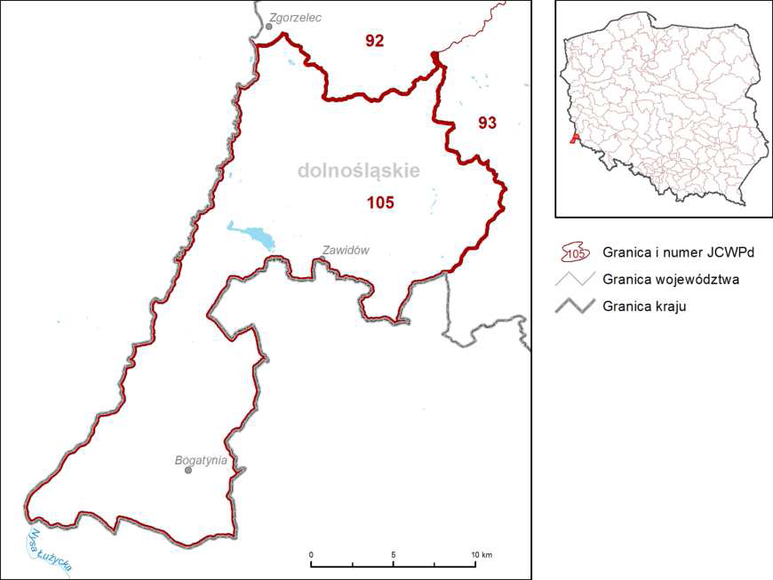
Zestawy działań jcwpd – region wodny Środkowej Odry
jcwpd nr 105 (PLGW6000105)
powierzchnia | 330,56 km² | ocena ryzyka | zagrożona ilościowo i chemiczne | JCWPd objęta wpływem rozległego obniżenia zwierciadła wód podziemnych głównego i pierwszego poziomu wodonośnego. Obszar oddziaływania odwodnień górniczych obejmuje znaczny obszar całej JCWPd i jest udokumentowany lejami depresji.
region wodny | Środkowej Odry | ocena stanu na rok 2019 | dobry stan chemiczny i słaby ilościowy
obszar bilansowy | Nysa Łużycka (prawa) 100%, Bóbr poniżej 1% | zasięg zanieczyszczenia
zasoby dostępne | 6 593,00 tys. m³/rok | obszary chronione | TAK
pobór | 10 356,13 tys. m³/rok | liczba kompleksów wodonośnych | 2
Działania uzupełniające:
opracowanie programu monitorowania stanu wód podziemnych w rejonie prowadzonej działalności górniczej
ograniczenie zużycia wody w przemyśle
ograniczenie zużycia wody w rolnictwie
analiza możliwości odbudowy/przebudowy systemów melioracyjnych
spowolnienie lub zatrzymanie odpływu wód ze zlewni oraz zwiększenie możliwości retencyjnych zlewni
opracowanie dodatku do dokumentacji hydrogeologicznej ustalającej zasoby eksploatacyjne ujęcia wód podziemnych
dodatkowy przegląd udzielonych pozwoleń wodnoprawnych związanych z poborem wód podziemnych
weryfikacja zasobów dyspozycyjnych wód podziemnych
weryfikacja zasobów eksploatacyjnych ujęć wód podziemnych ustalonych na podstawie dokumentacji hydrogeologicznych wykonanych przed 2004 r

Slide 41
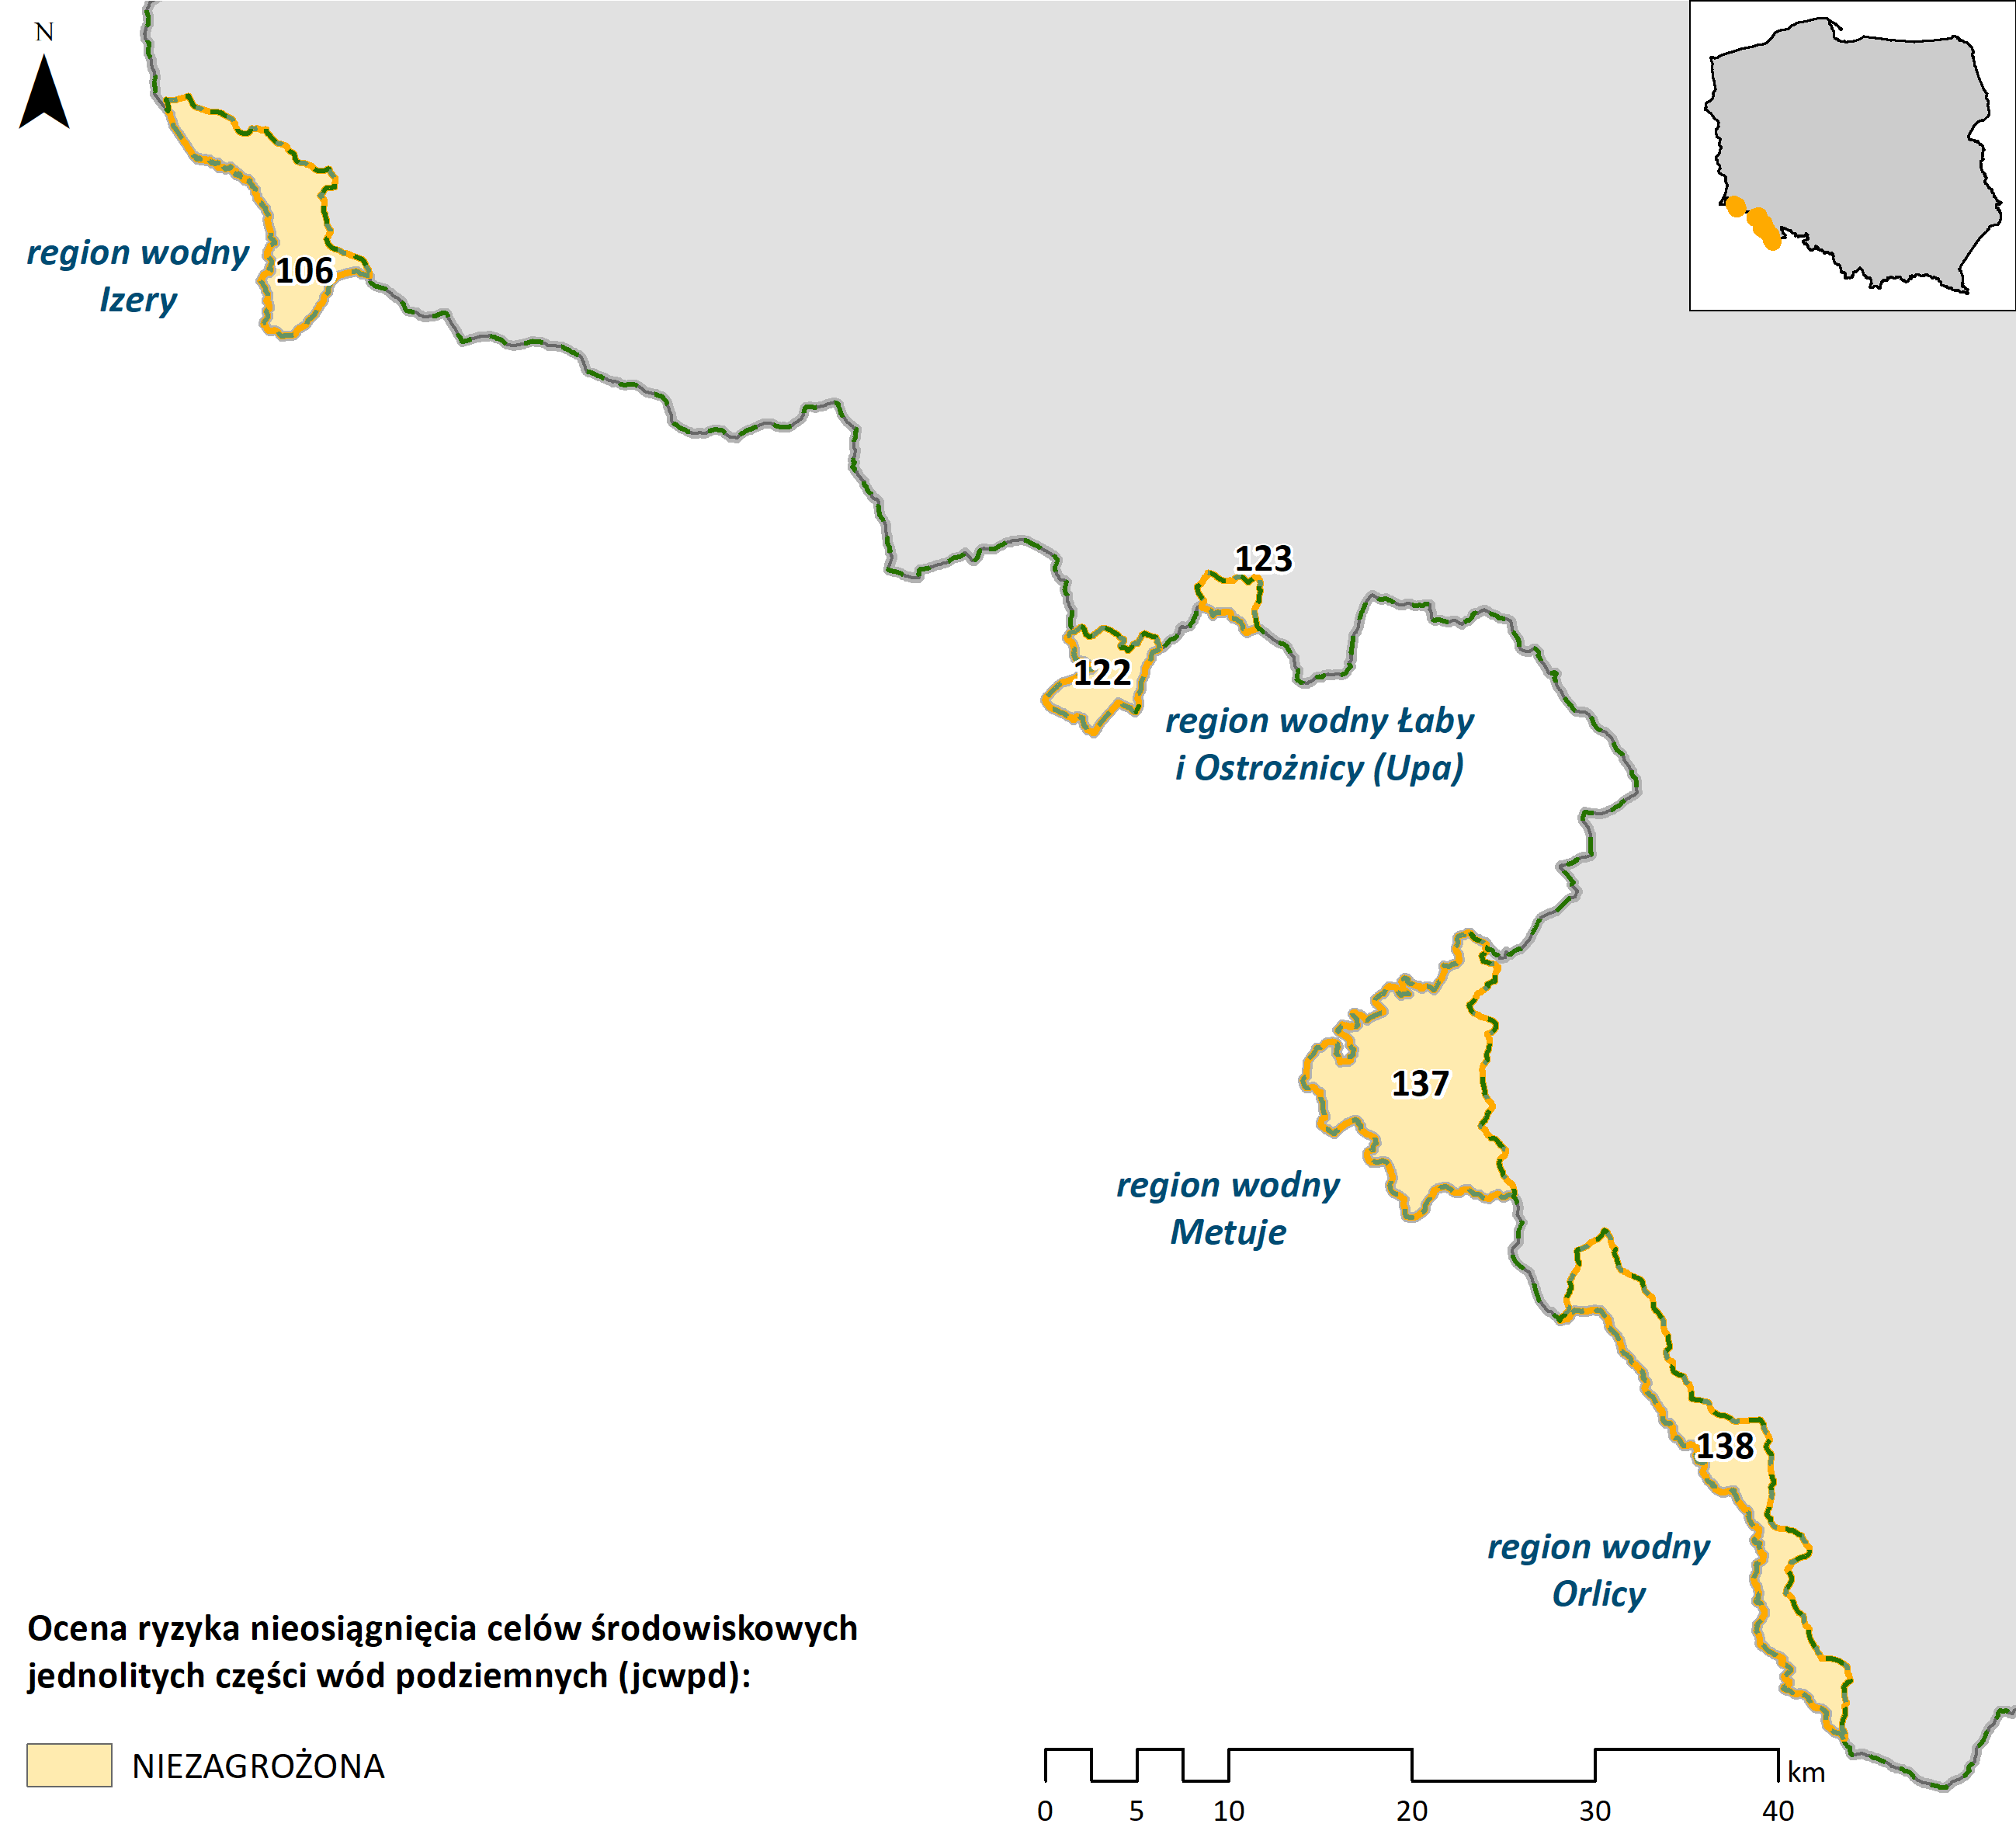
Zestawy działań jcwpd – regiony wodne Izery, Łaby i Ostrożnicy (Upa), Metuje i Orlicy
Wody podziemne związane są z następującymi piętrami wodonośnymi:
RW Izery (karbońskie, paleozoiczno-proterozoiczne piętro wodonośne)
RW Łaby i Ostrożnicy (Upa) (czwartorzędowe, permsko-karbońskie piętro wodonośne)
RW Metuje (czwartorzędowe, czwartorzędowo-kredowe, kredowe, kredowo-triasowe, permsko-karbońskie, paleozoiczno-proterozoiczne piętro wodonośne)
RW Orlicy (paleozoiczno-proterozoiczne piętro wodonośne)
Liczba jcwpd w regionach wodnych Izery, Łaby i Ostrożnicy (Upa), Metuje, Orlicy | 5
Ocena ryzyka (liczba jcwpd)
niezagrożone | 5
zagrożone | -
Ocena stanu (liczba jcwpd)
stan dobry | 5
stan słaby | -

Slide 42
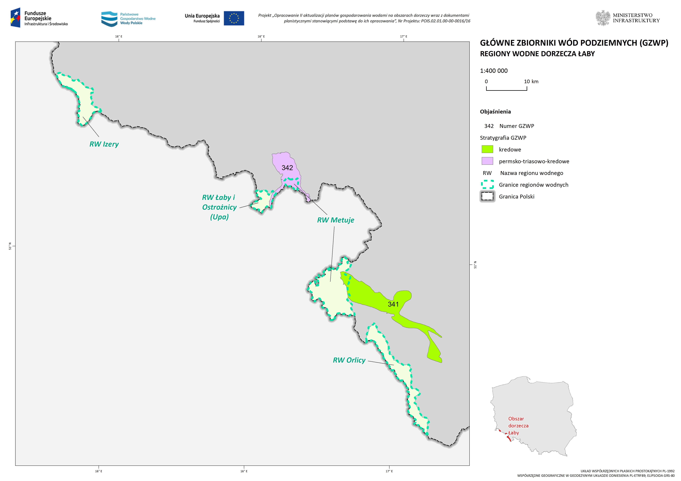
Zestawy działań jcwpd – regiony wodne Izery, Łaby i Ostrożnicy (Upa), Metuje i Orlicy
Główne Zbiorniki Wód Podziemnych (GZWP):
1 GZWP związany z utworami kredowymi
1 GZWP związany z utworami permsko-triasowo-kredowymi

Slide 43

Zestawy działań jcwpd – regiony wodne Izery, Łaby i Ostrożnicy (Upa), Metuje i Orlicy
Charakterystyki
Analiza presji
i oddziaływań
Ocena stanu
Ocena ryzyka
5 jcwpd
z zestawem działań
brak jcwpd bez zestawu działań
Działania podstawowe ujęte w Katalogu działań krajowych
Działania ujęte w Zestawie działań:
- 0 działań podstawowych
- 12działań uzupełniających
Działania podstawowe ujęte w Katalogu działań krajowych
Utrzymanie/
Osiągnięcie celów środowiskowych

Slide 44

Zestawy działań jcwpd – regiony wodne Izery, Łaby i Ostrożnicy (Upa), Metuje i Orlicy
Działania podstawowe
Działania uzupełniające
analiza możliwości odbudowy/przebudowy systemów melioracyjnych – 5 jcwpd
spowolnienie lub zatrzymanie odpływu wód ze zlewni oraz zwiększenie możliwości retencyjnych zlewni – 4 jcwpd
weryfikacja zasobów dyspozycyjnych wód podziemnych – 3 jcwpd
brak

Slide 45
Zestawy działań jcwpd – regiony wodne Izery, Łaby i Ostrożnicy (Upa), Metuje i Orlicy
Działania ukierunkowane na redukcję presji ilościowej (GWI) analiza możliwości odbudowy/przebudowy systemów melioracyjnych (RW Izery, RW Łaby i Ostrożnicy (Upa), RW Metuje, RW Orlicy) spowolnienie lub zatrzymanie odpływu wód ze zlewni oraz zwiększenie możliwości retencyjnych zlewni (RW Łaby i Ostrożnicy (Upa), RW Metuje, RW Orlicy) weryfikacja zasobów dyspozycyjnych wód podziemnych (RW Łaby i Ostrożnicy (Upa), RW Metuje)
Działania ukierunkowane na redukcję presji chemicznej (GWC) brak | Działania ukierunkowane na redukcję presji ilościowej i chemicznej (GWIC) brak
Działania ukierunkowane na redukcję presji chemicznej typu A (GWPA) brak | Działania ukierunkowane na redukcję presji chemicznej typu B (GWPB) brak

Slide 46
Zestawy działań jcwpd – regiony wodne Izery, Łaby i Ostrożnicy (Upa), Metuje i Orlicy
Harmonogram wdrożenia działań
Jednostki odpowiedzialne za realizację
Koszt realizacji działań – 4 180 200 zł, w tym:
RW Łaby i Ostrożnicy - koszt wdrożenia działań uzupełniających – 937 100 zł
RW Metuje - koszt wdrożenia działań uzupełniających – 1 687 900 zł
RW Orlicy - koszt wdrożenia działań uzupełniających – 1 555 200 zł
Źródło środków
Środki własne
Budżet państwa

Slide 47
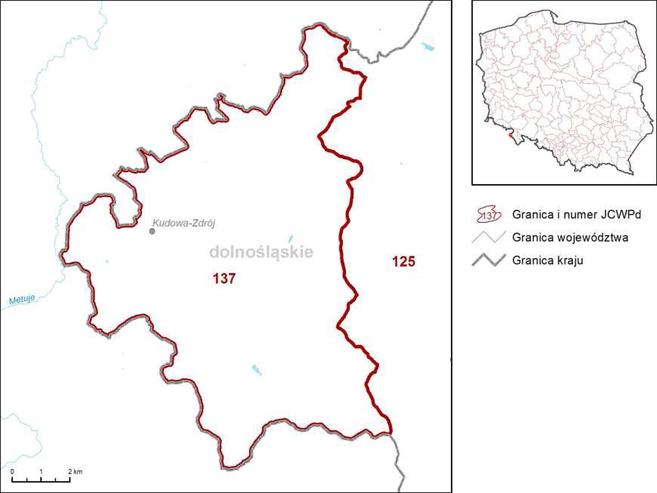
Zestawy działań jcwpd – region wodny Metuje
jcwpd nr 137 ( PLGW5000137)
powierzchnia | 92,83 km² | ocena ryzyka | niezagrożona | Główne zagrożenie dla jakości wód podziemnych w obszarze JCWPd nr 137 stanowi działalność rolnicza i turystyczna oraz niedostateczny rozwój infrastruktury gospodarki wodno- ściekowej. Na potencjalną presję narażony jest powszechnie występujący w dolinie rzeki Klikawy poziom wodonośny czwartorzędu pozbawiony izolacji, będący w więzi hydraulicznej z wodami powierzchniowymi, ale również odkryty, spękany poziom wodonośny kredy górnej.
region wodny | Metuje | ocena stanu na rok 2019 | dobry stan chemiczny i ilościowy
obszar bilansowy | Łaba 100%, Nysa Kłodzka poniżej 1% | zasięg zanieczyszczenia
zasoby dostępne | 4 103,33 tys. m³/rok | obszary chronione | TAK
pobór | 135,02 tys. m³/rok | liczba kompleksów wodonośnych | 2
Działania podstawowe:
brak
Działania uzupełniające:
analiza możliwości odbudowy/przebudowy systemów melioracyjnych
spowolnienie lub zatrzymanie odpływu wód ze zlewni oraz zwiększenie możliwości retencyjnych zlewni
weryfikacja zasobów dyspozycyjnych wód podziemnych

Slide 48
Dziękujemy za uwagę
Sylwia Horska-Schwarz – CDM Smith Sp. z o.o.
Krzysztof Jóźwiak – CDM Smith Sp. z o.o., PIG-PIB

